Slide 1





Slide 2
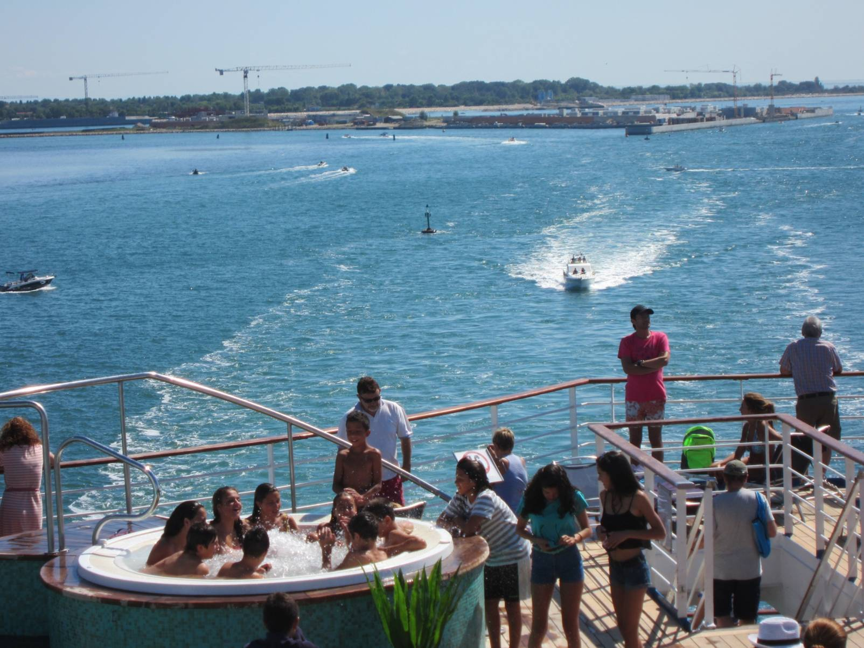
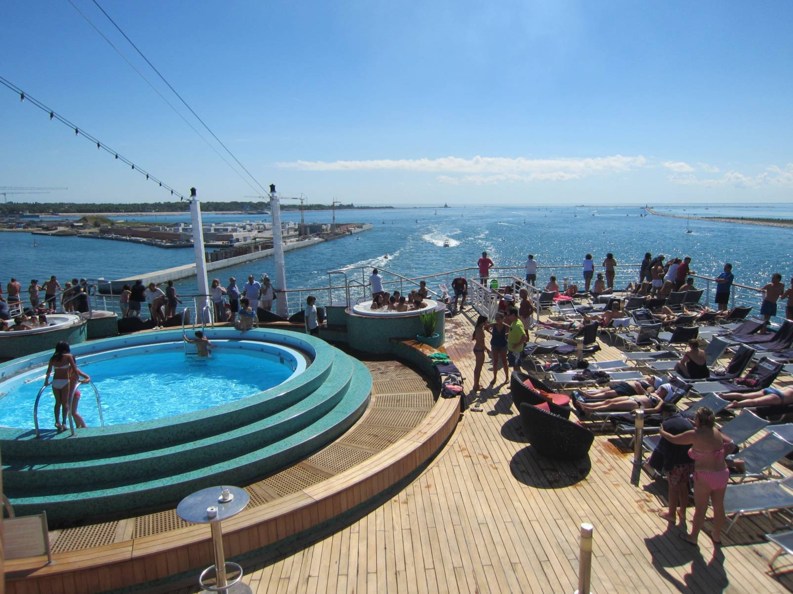
Fotografía Maí Tere

Slide 3
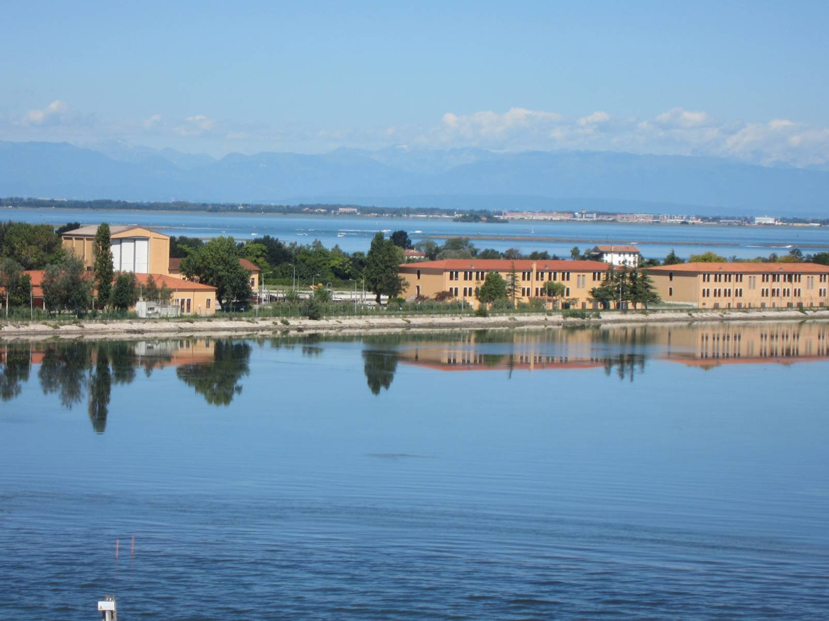
Fotografía Maí Tere

Slide 4
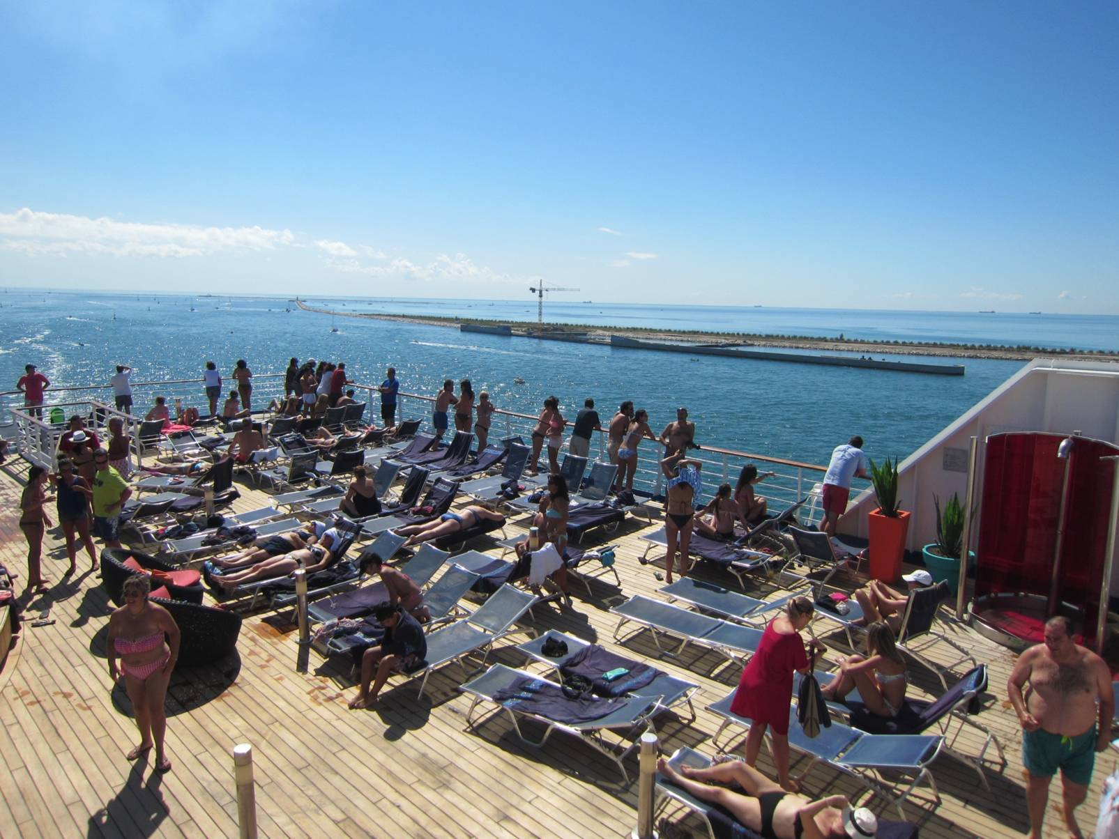
Fotografía Maí Tere

Slide 5
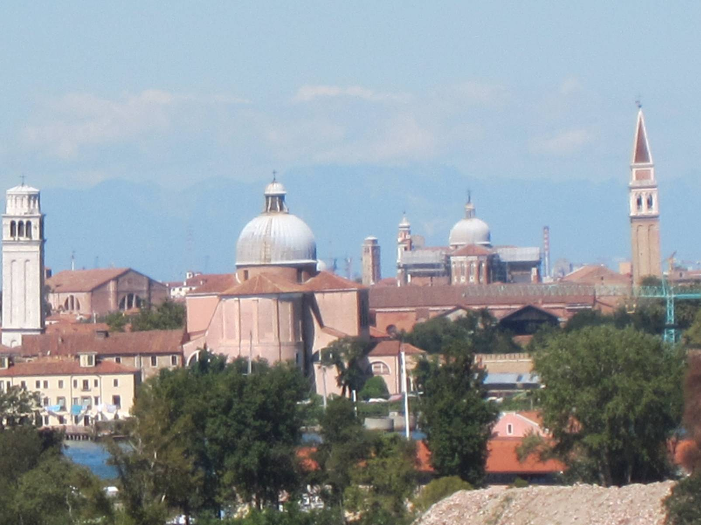
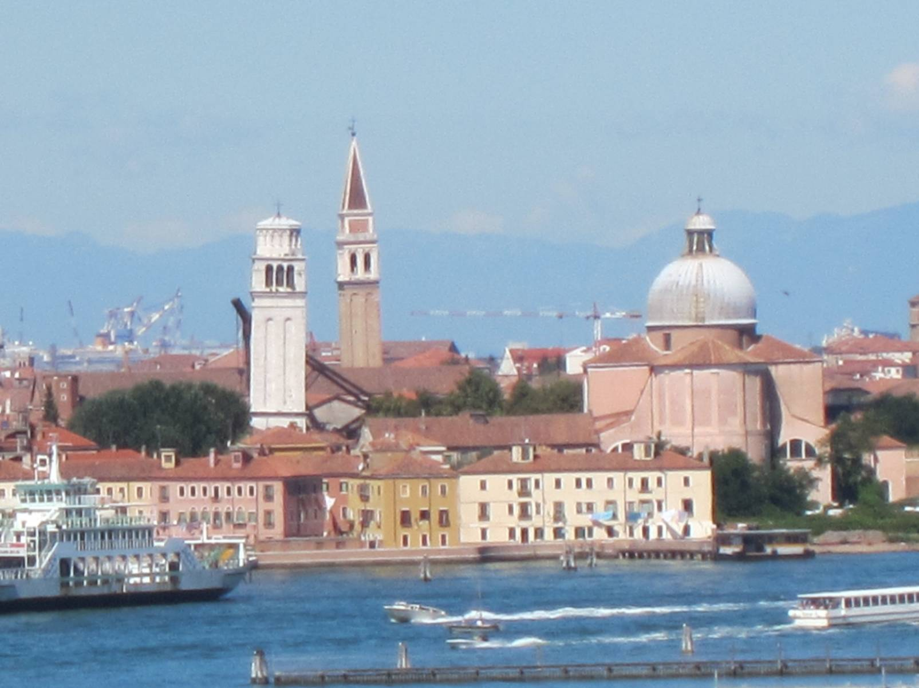
Fotografía Maí Tere

Slide 6
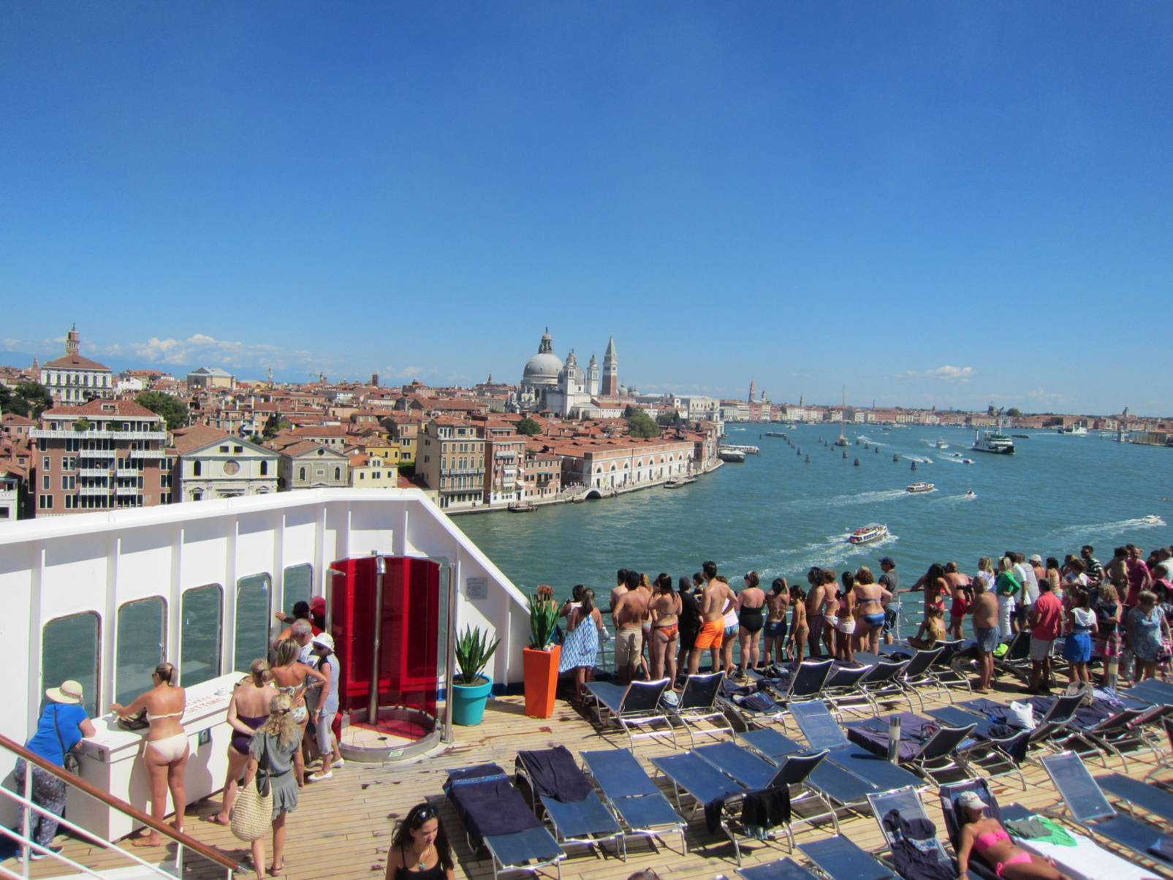
Fotografía Maí Tere

Slide 7
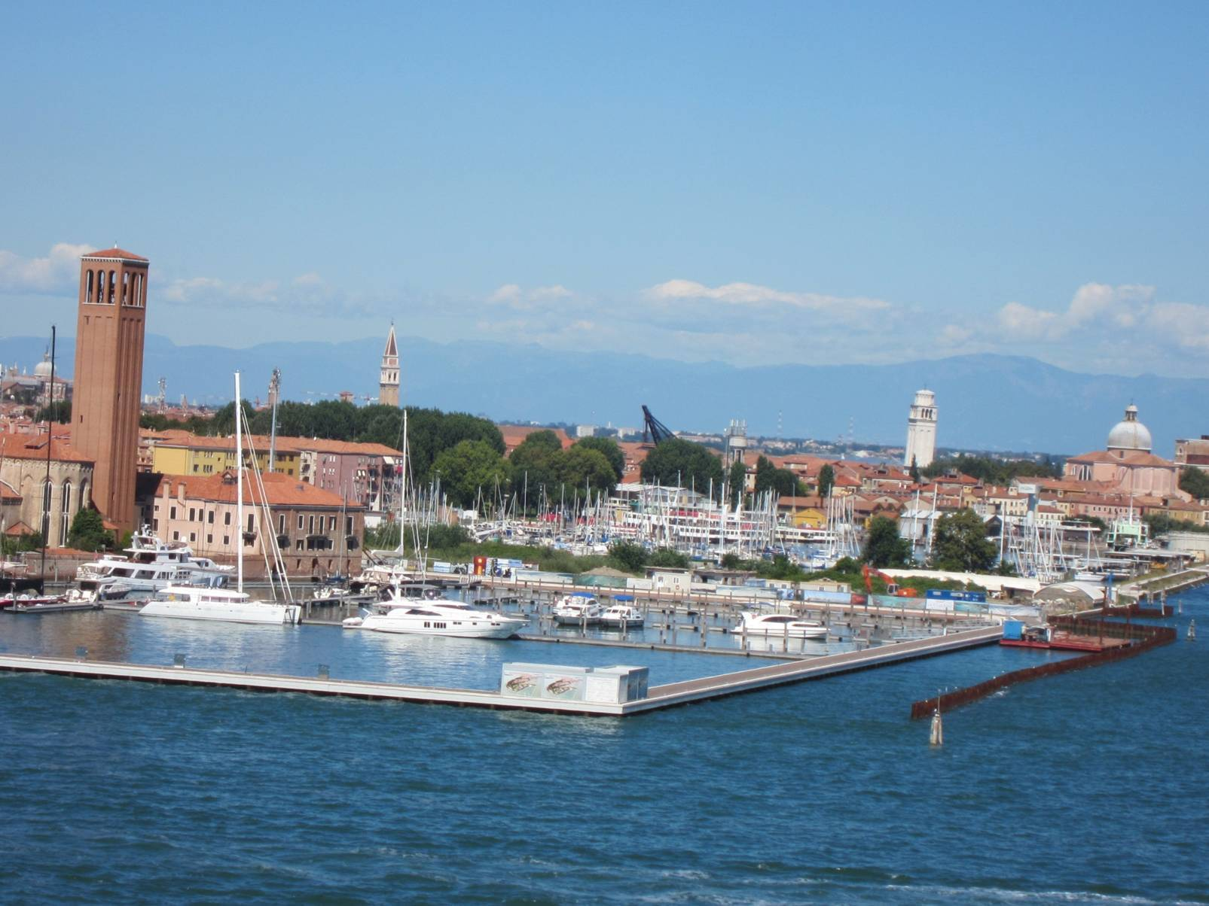

Fotografía Maí Tere

Slide 8
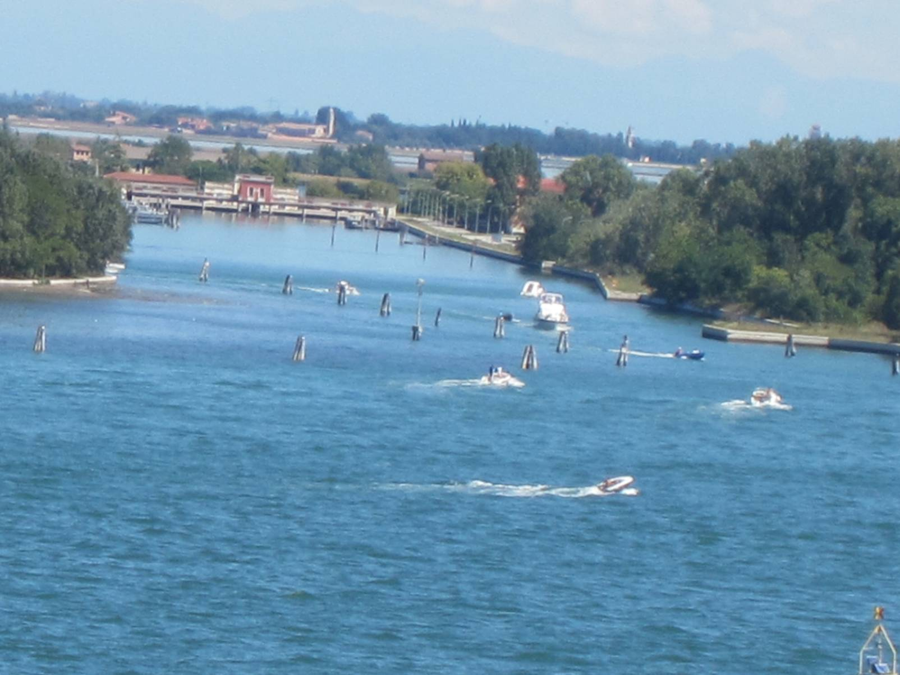
Fotografía Maí Tere

Slide 9
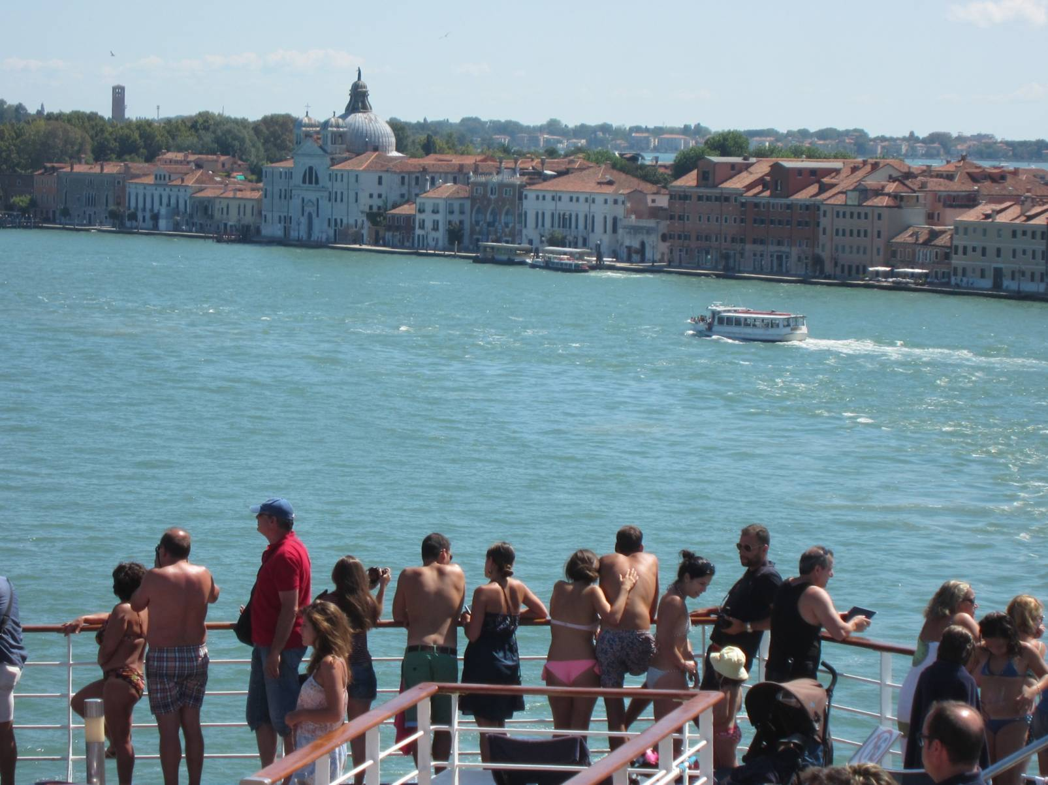
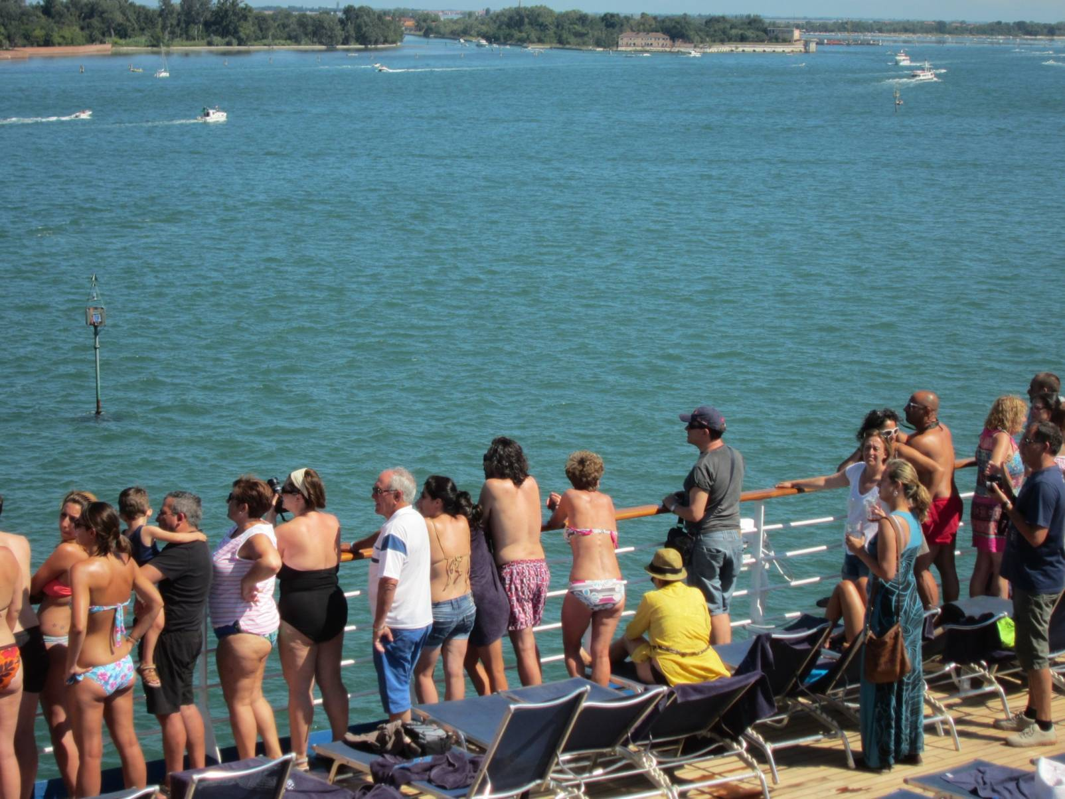
Fotografía Maí Tere

Slide 10
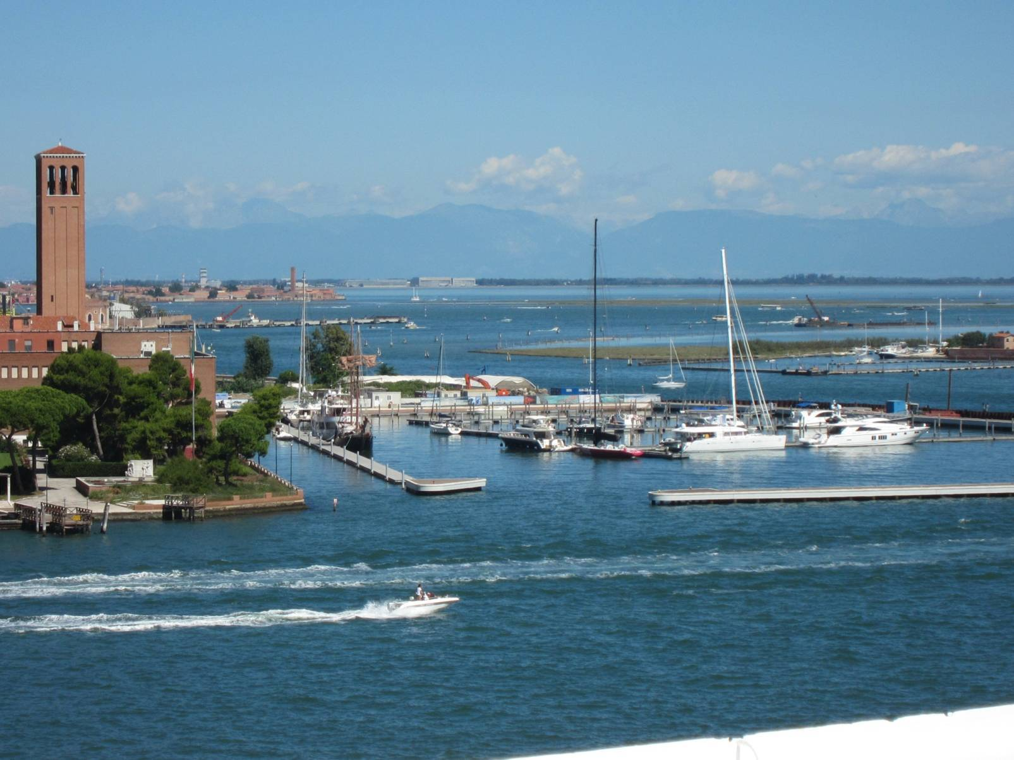
Fotografía Maí Tere

Slide 11
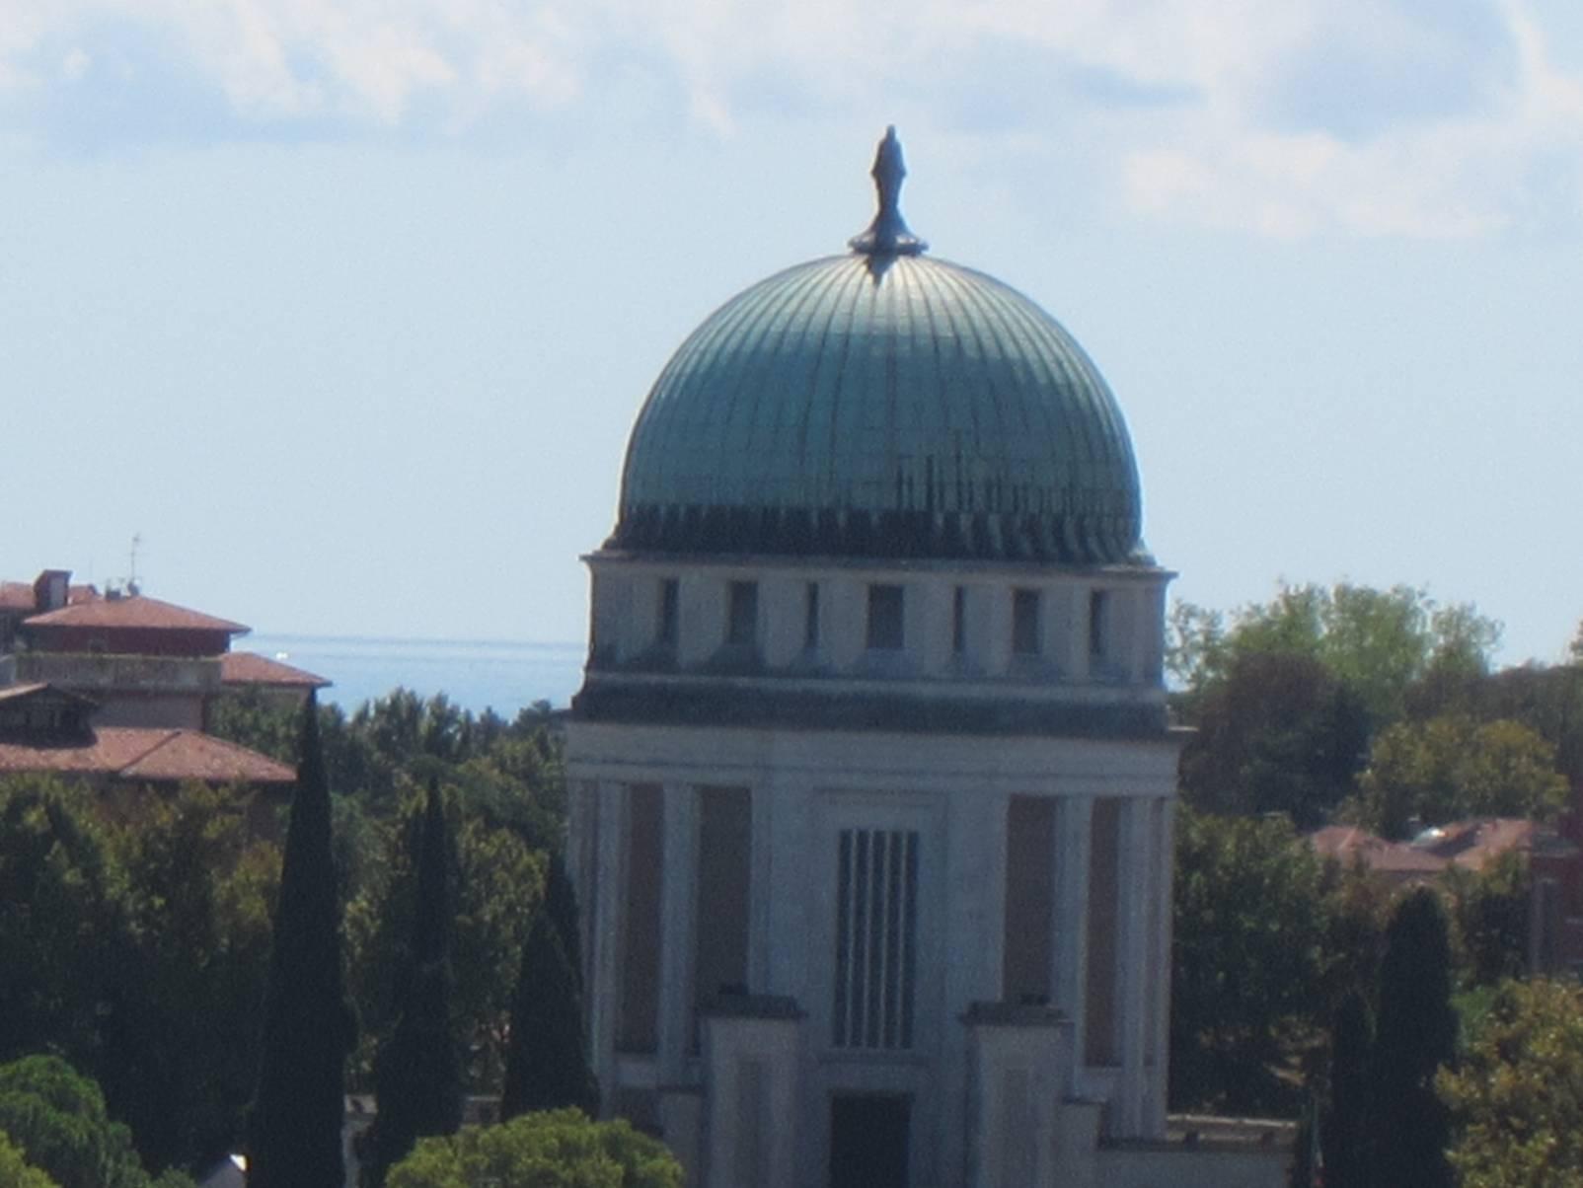
Fotografía Maí Tere

Slide 12
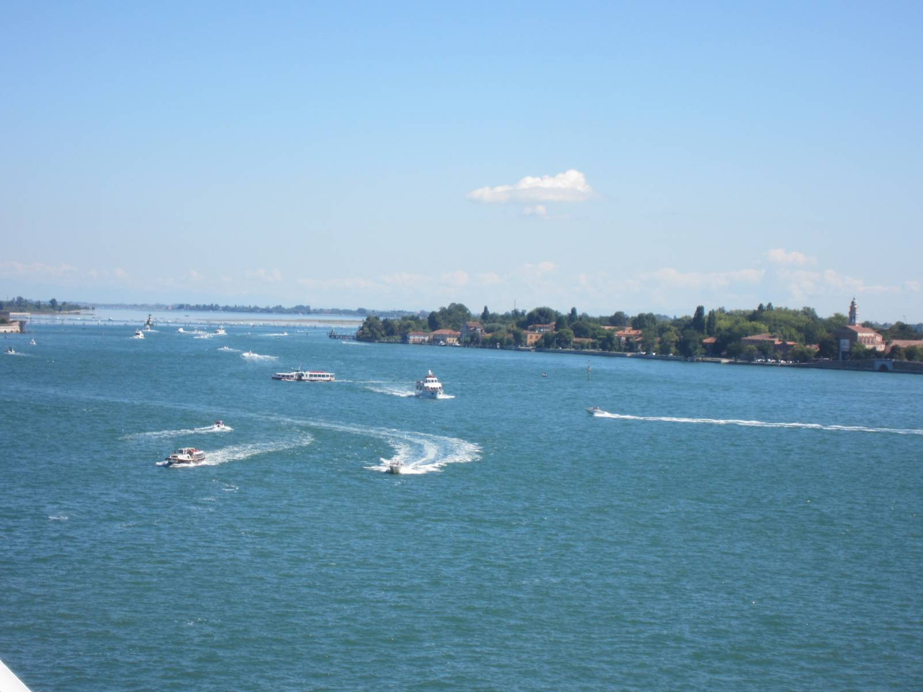
Fotografía Maí Tere

Slide 13
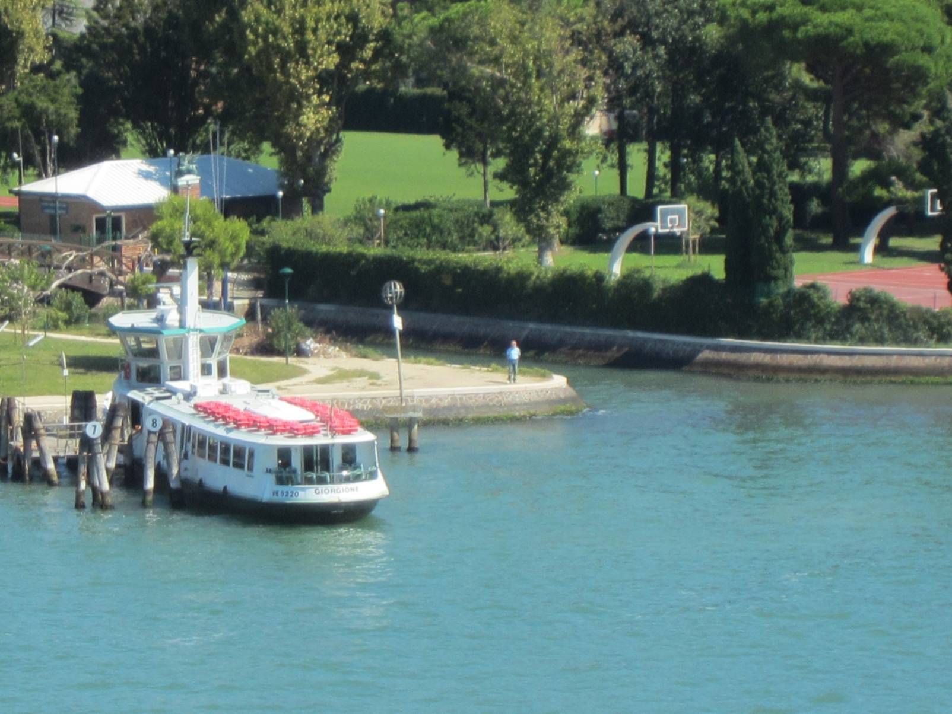
Fotografía Maí Tere

Slide 14
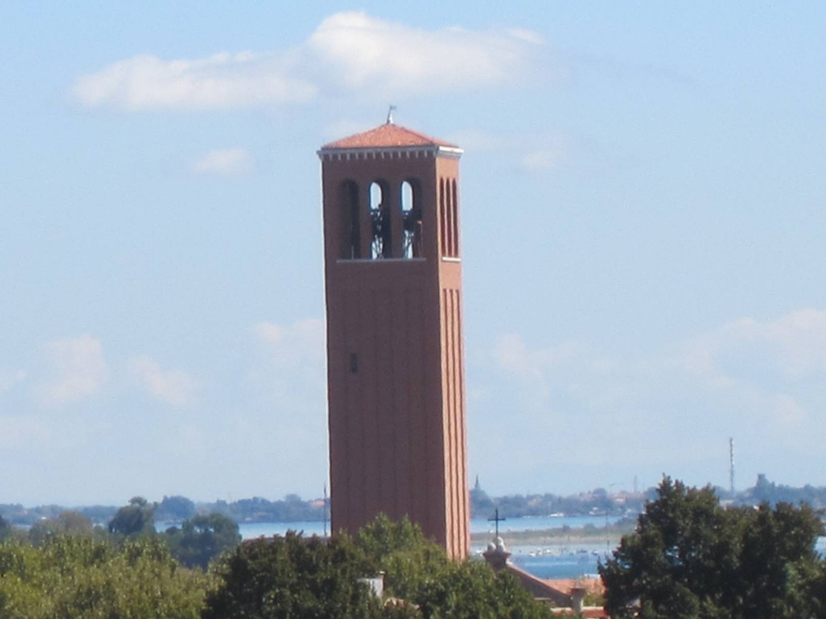
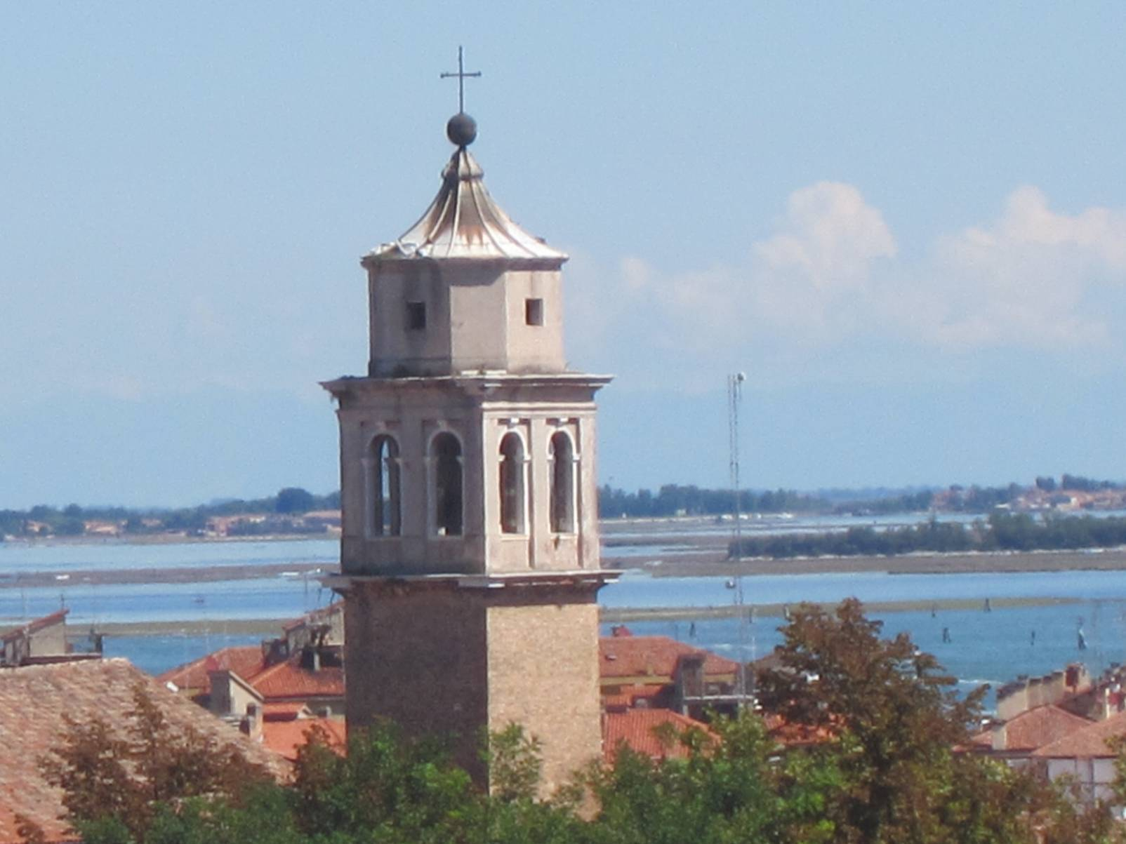
Fotografía Maí Tere

Slide 15
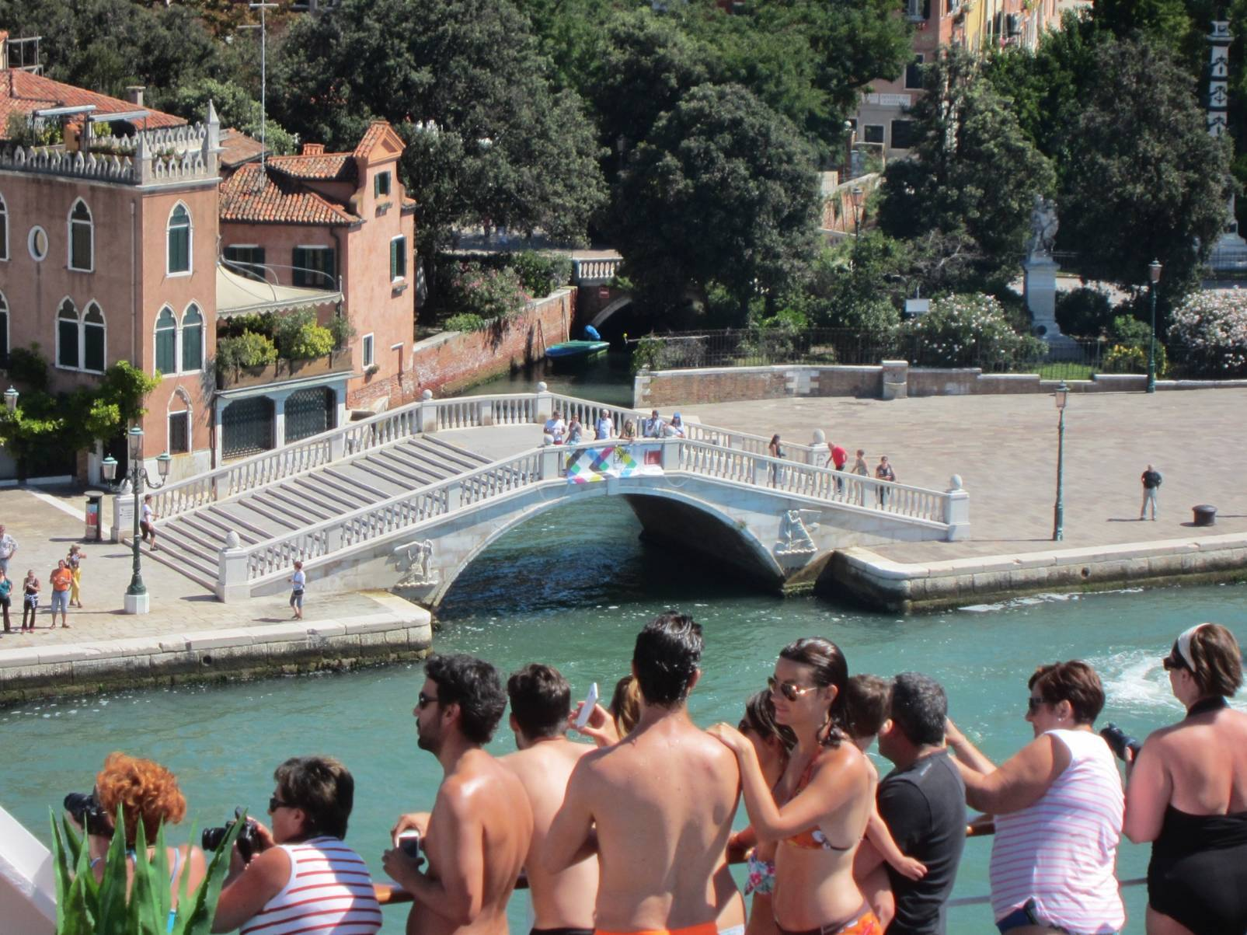
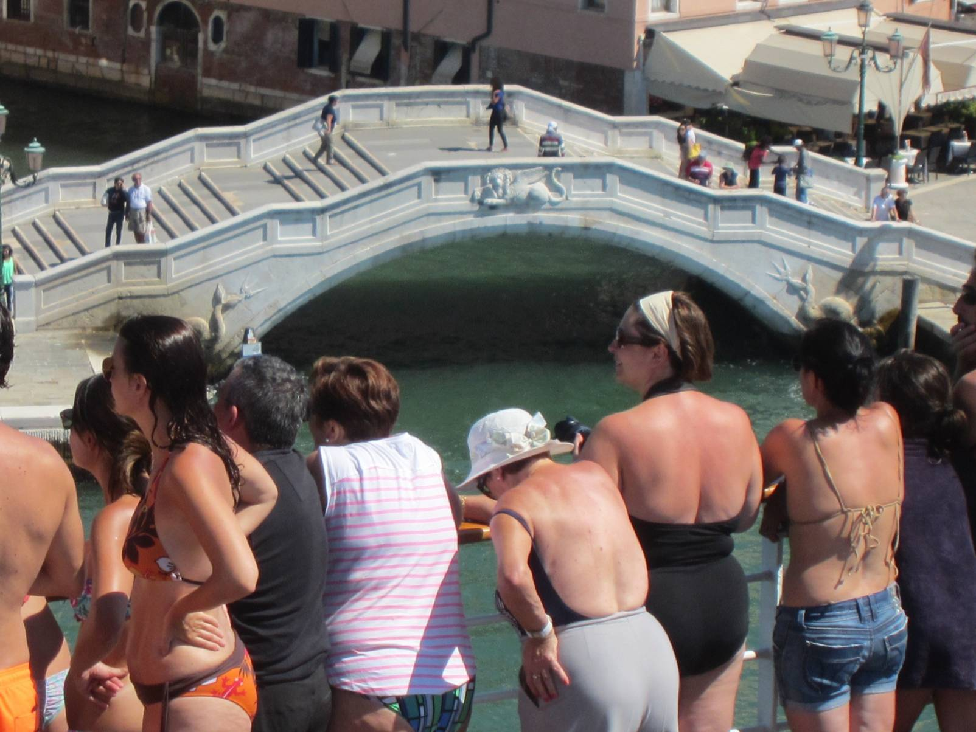
Fotografía Maí Tere

Slide 16
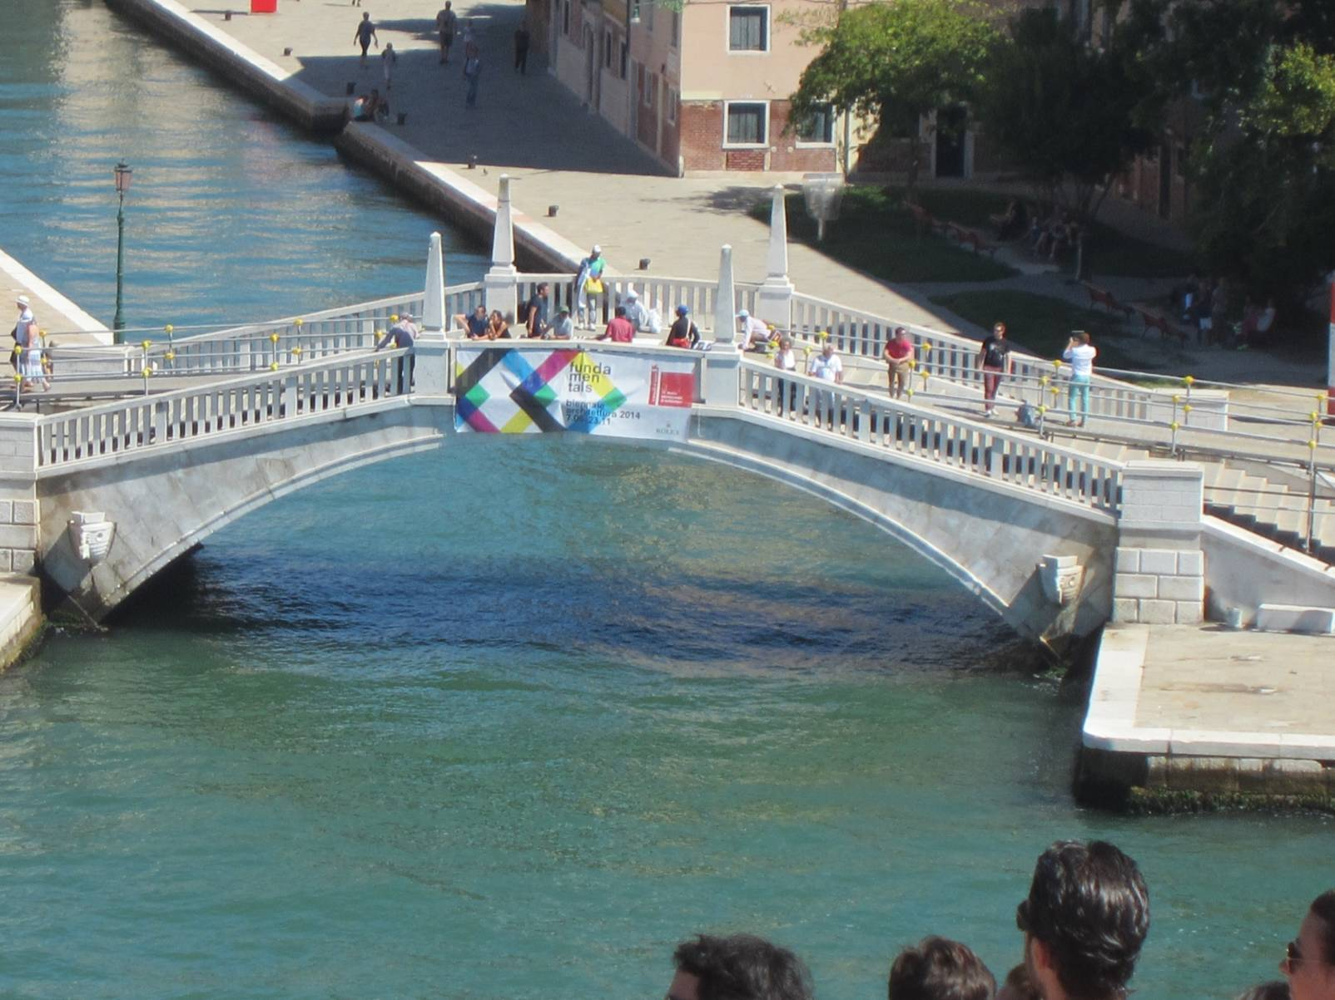
Fotografía Maí Tere

Slide 17
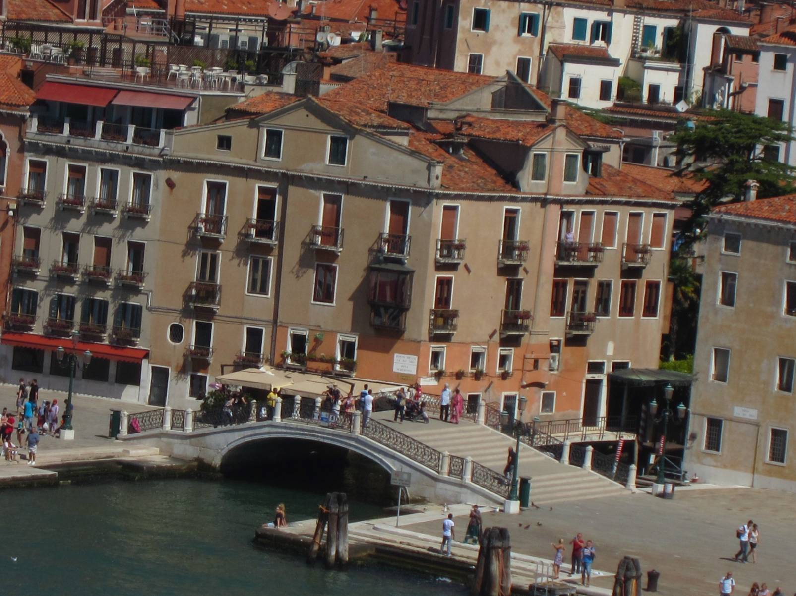
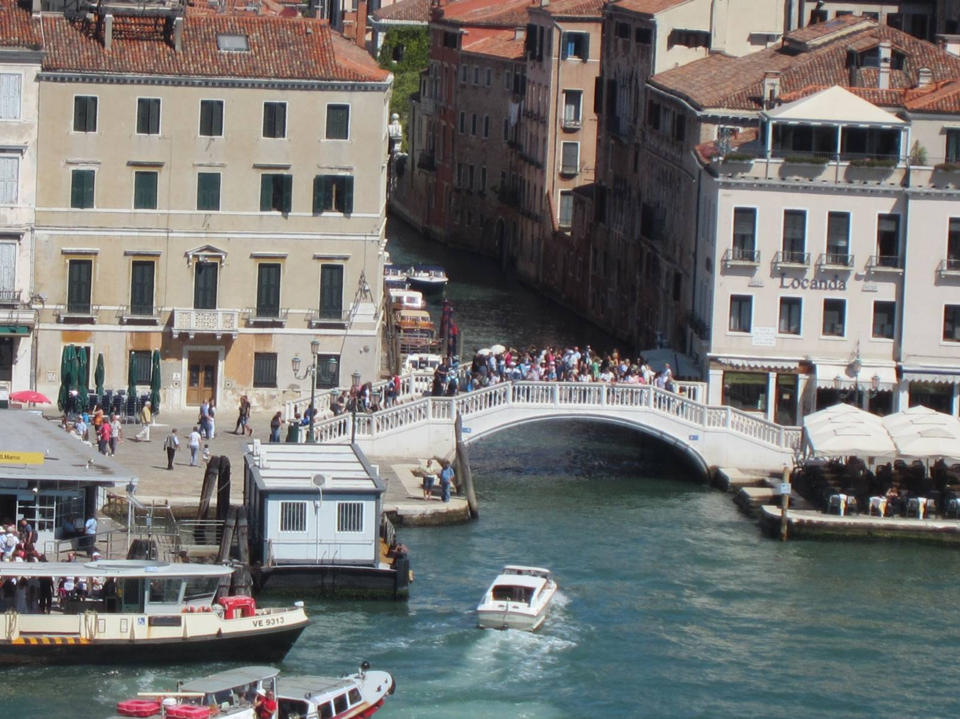
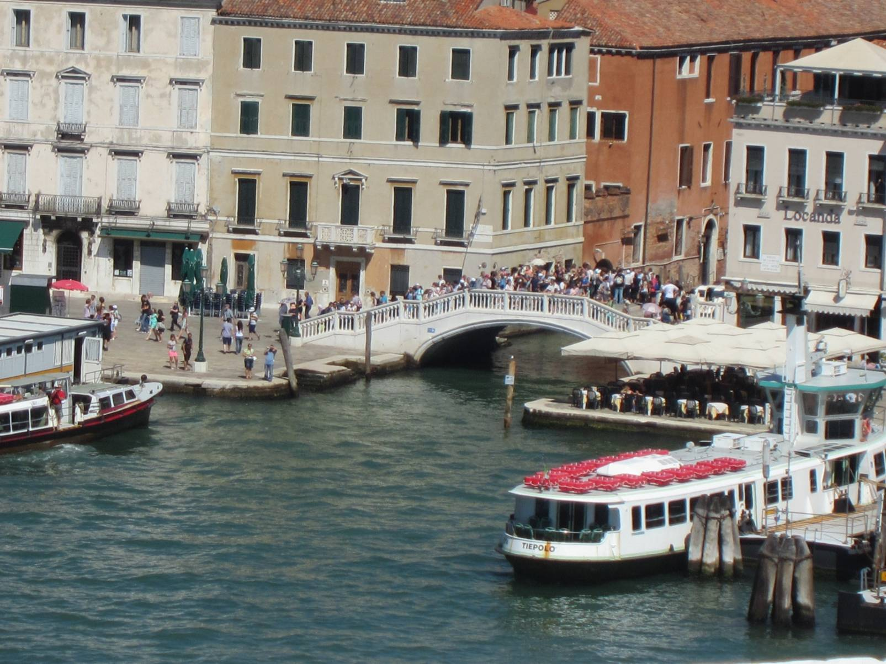
Fotografía Maí Tere

Slide 18

Fotografía Maí Tere

Slide 19
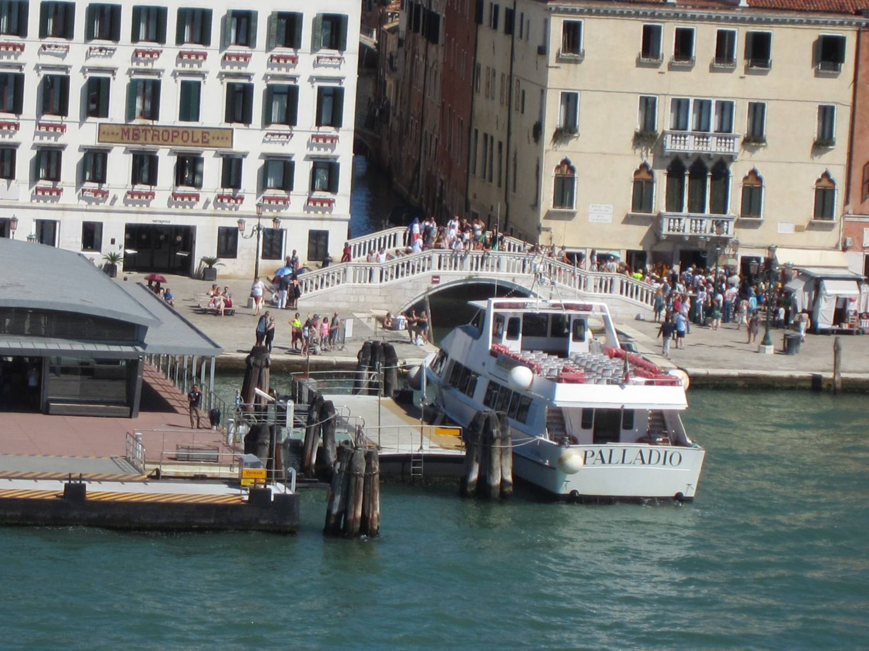
Fotografía Maí Tere

Slide 20
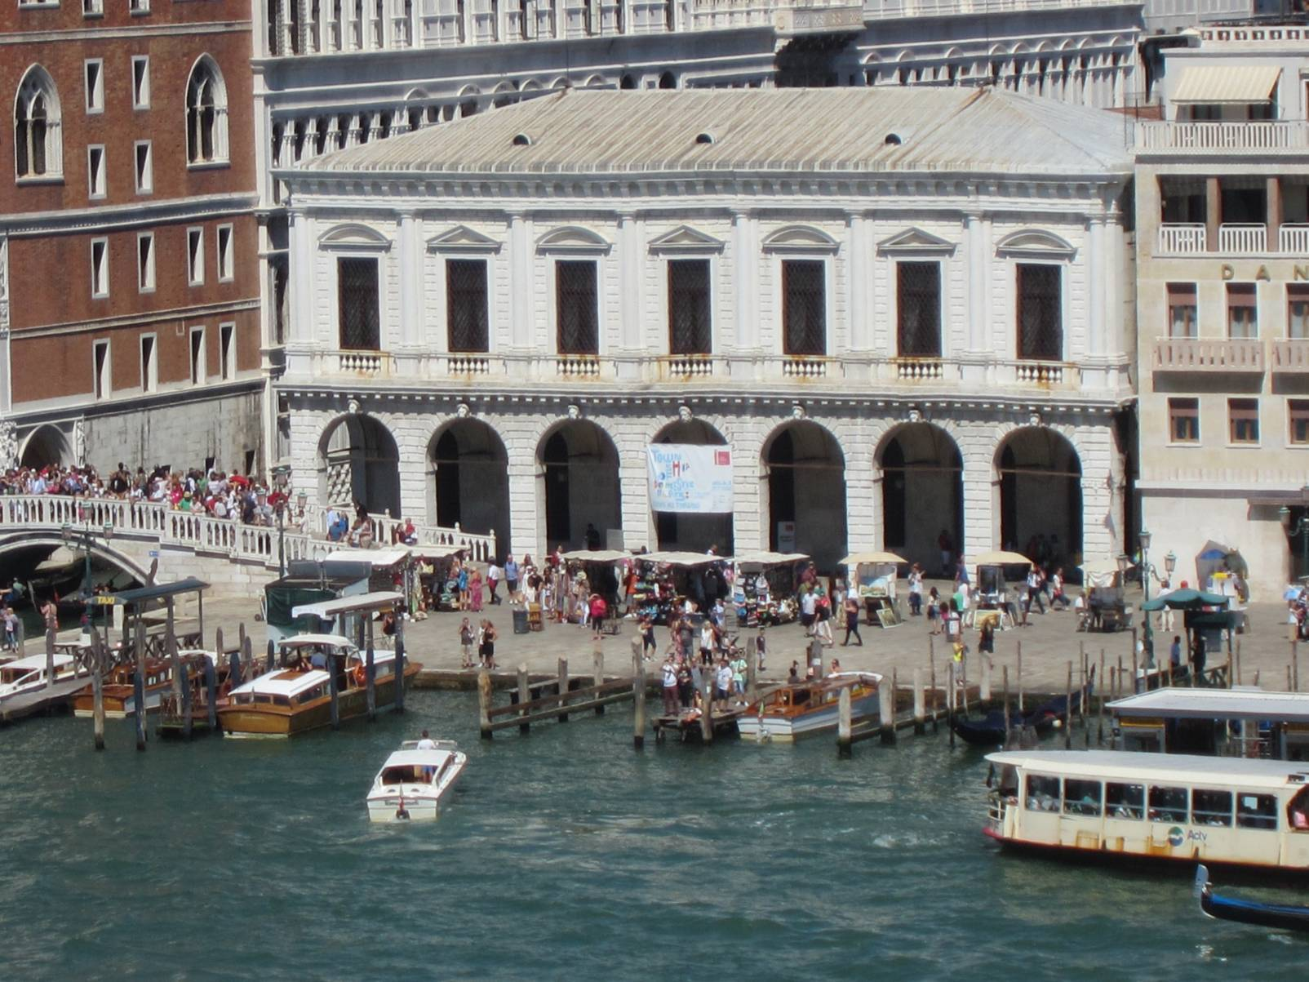
Fotografía Maí Tere

Slide 21
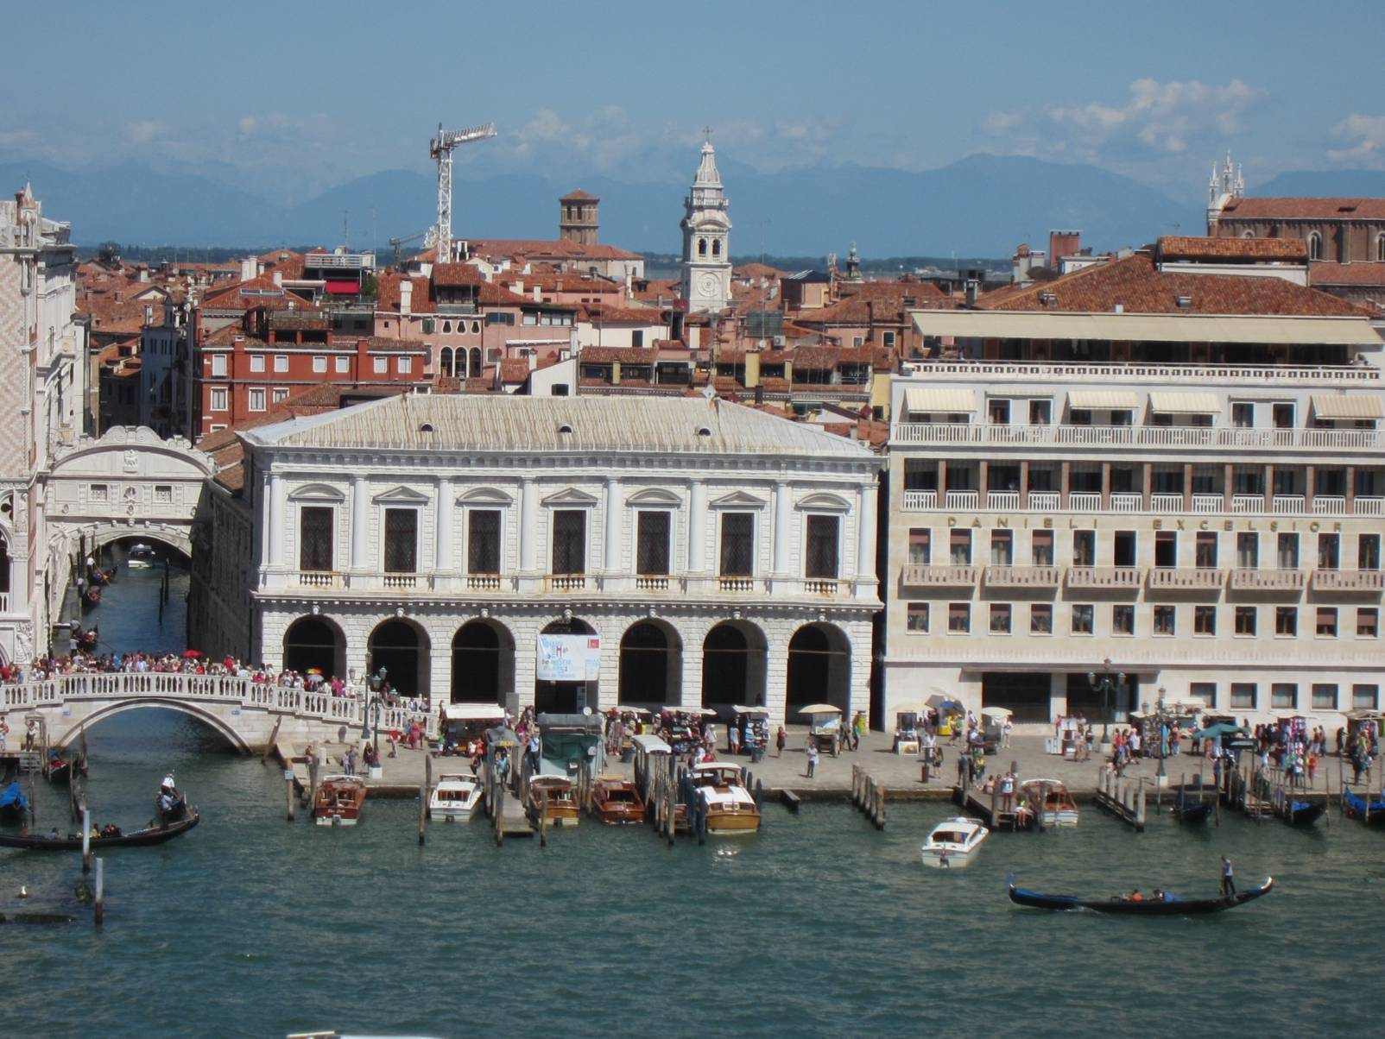

Fotografía Maí Tere

Slide 22
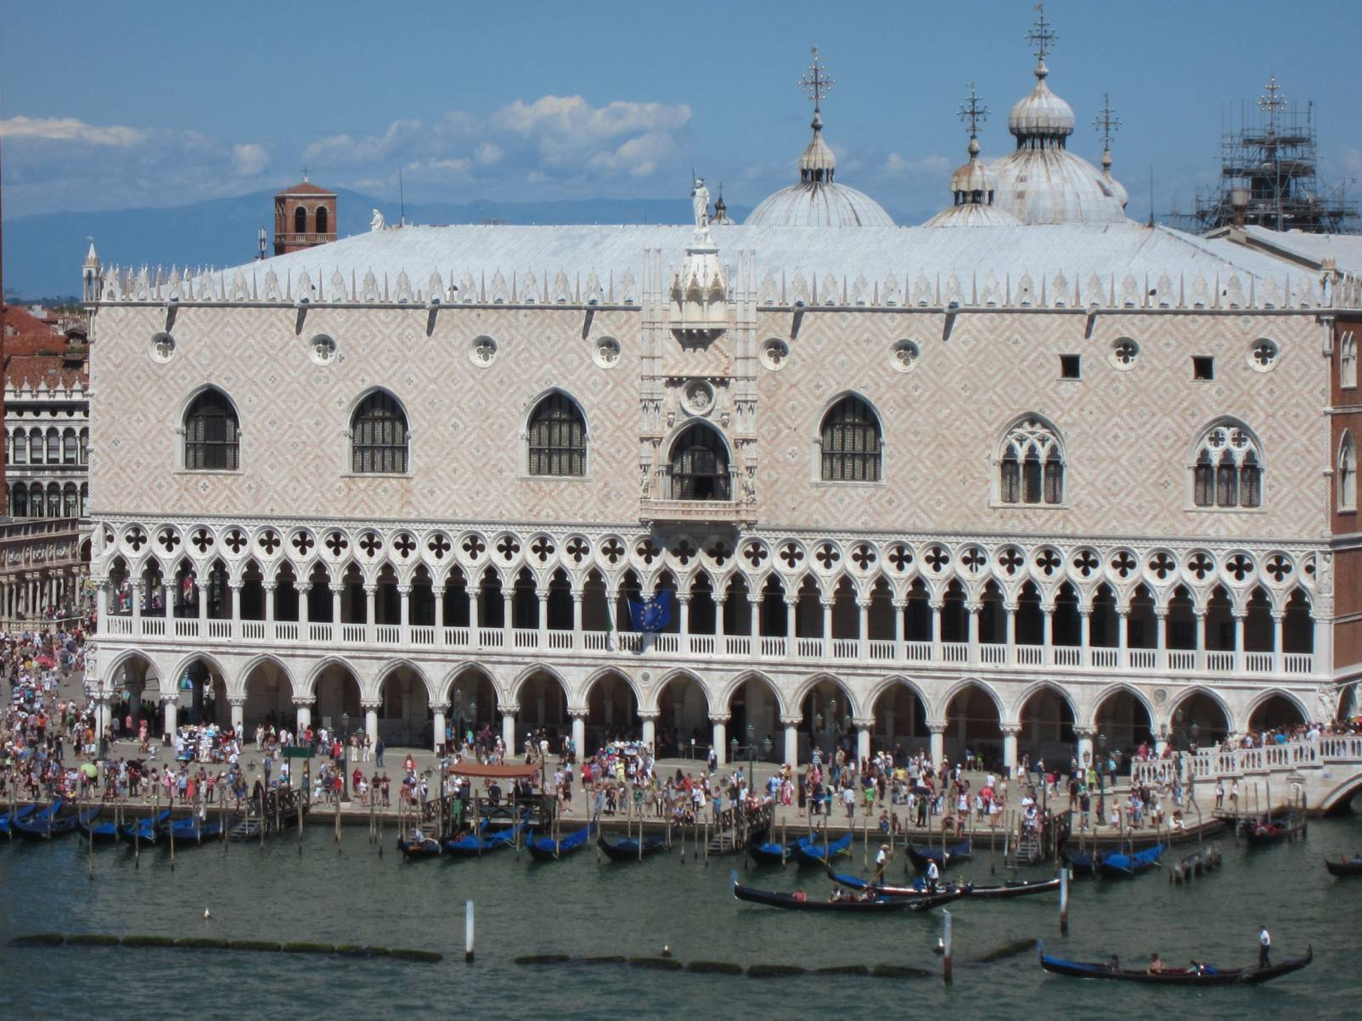
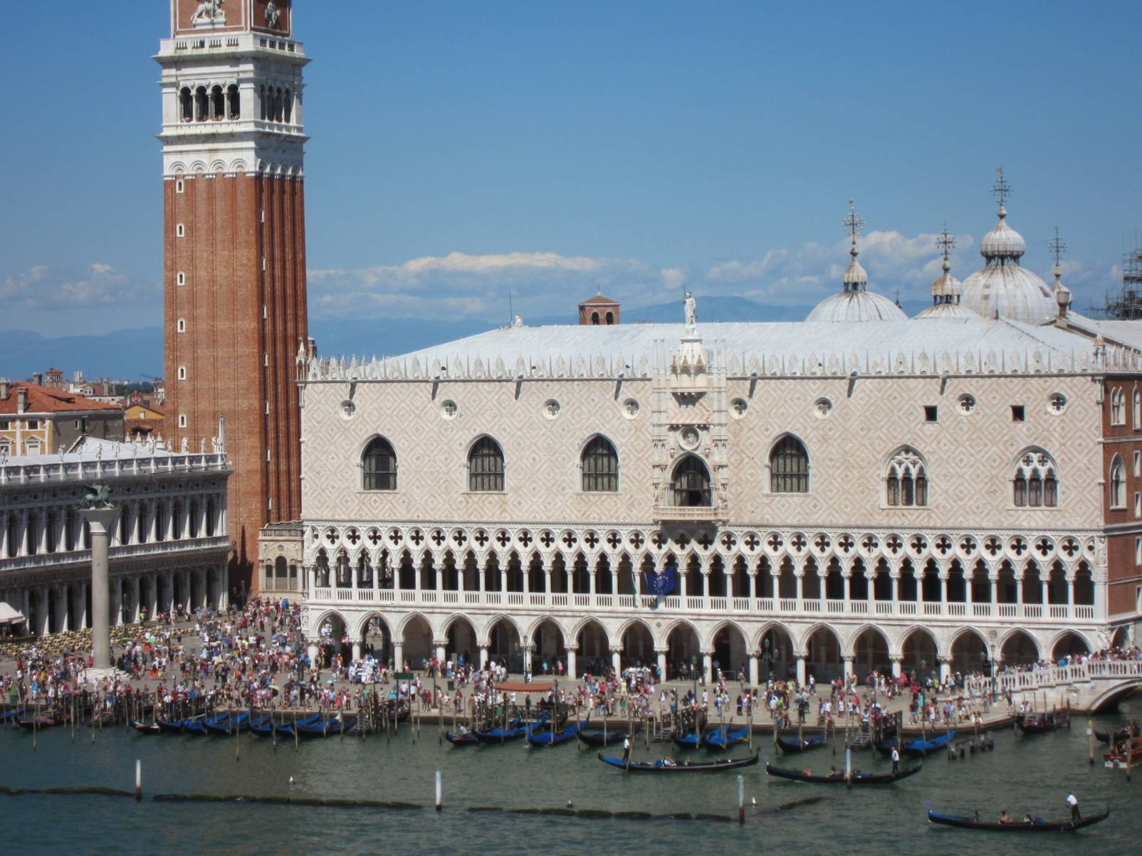
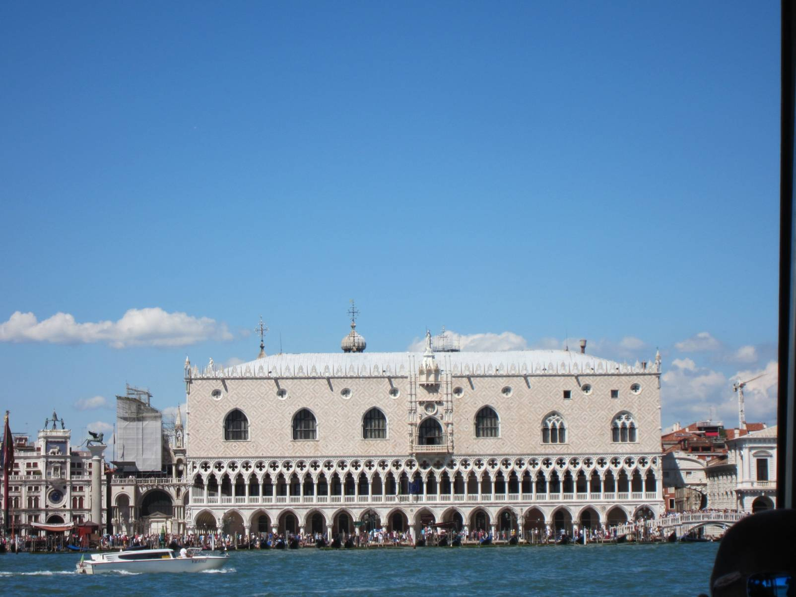

Fotografía Maí Tere

Slide 23
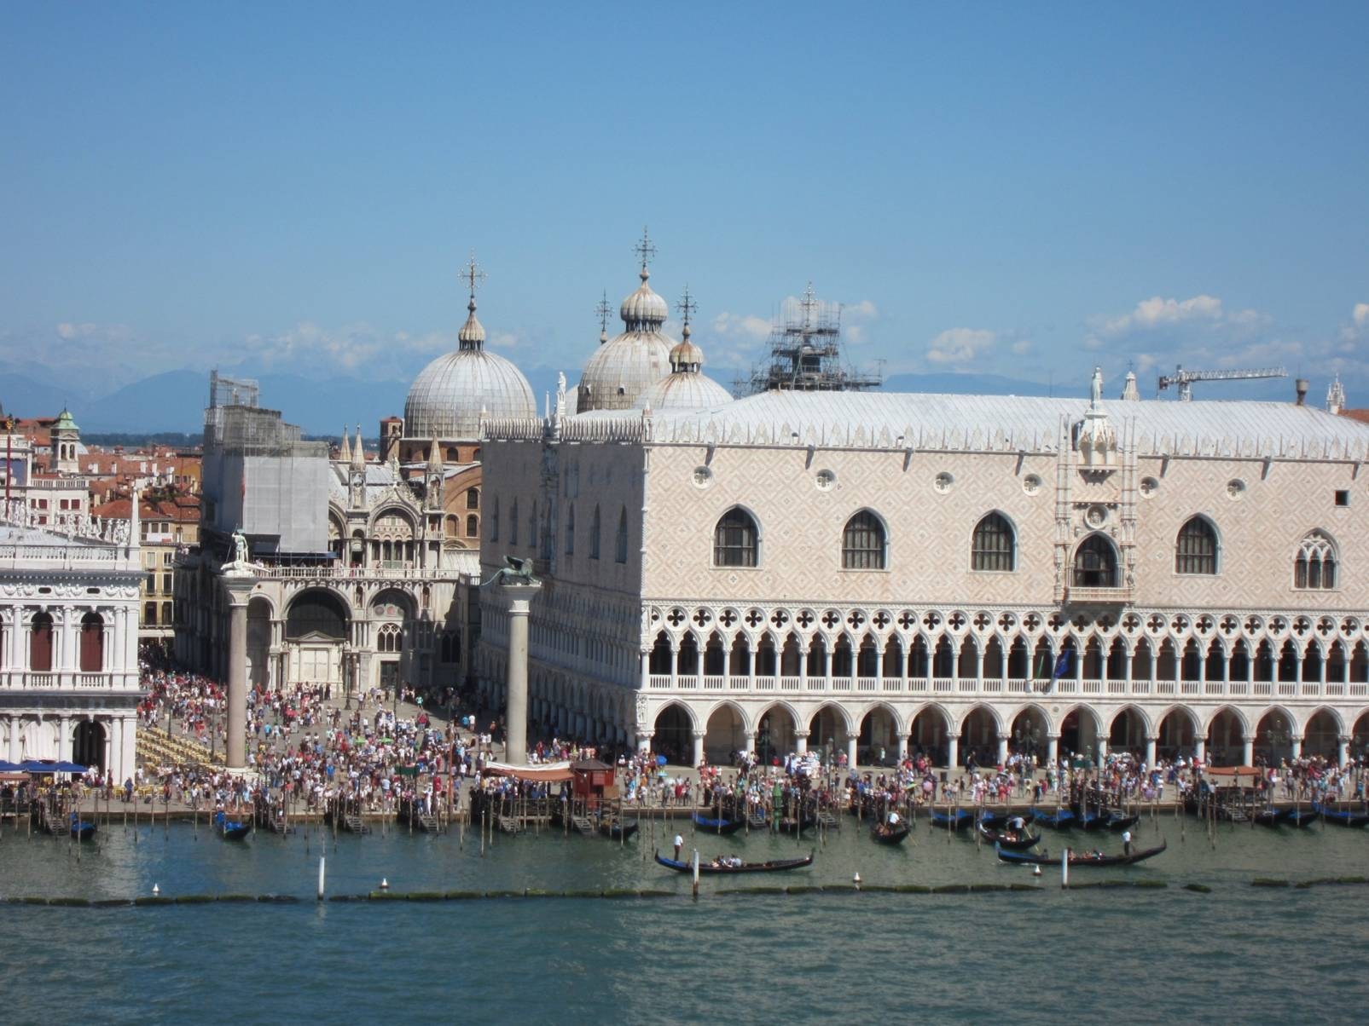
Fotografía Maí Tere

Slide 24
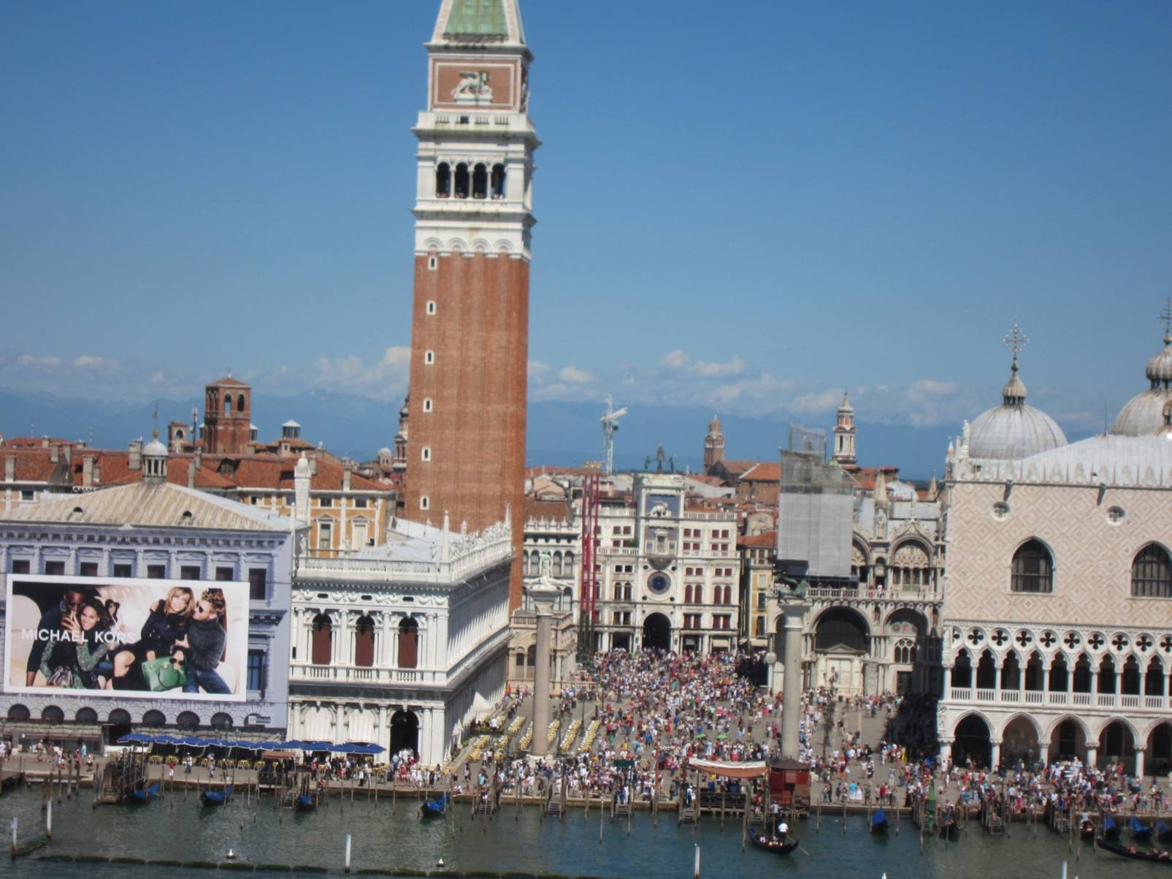

Fotografía Maí Tere

Slide 25
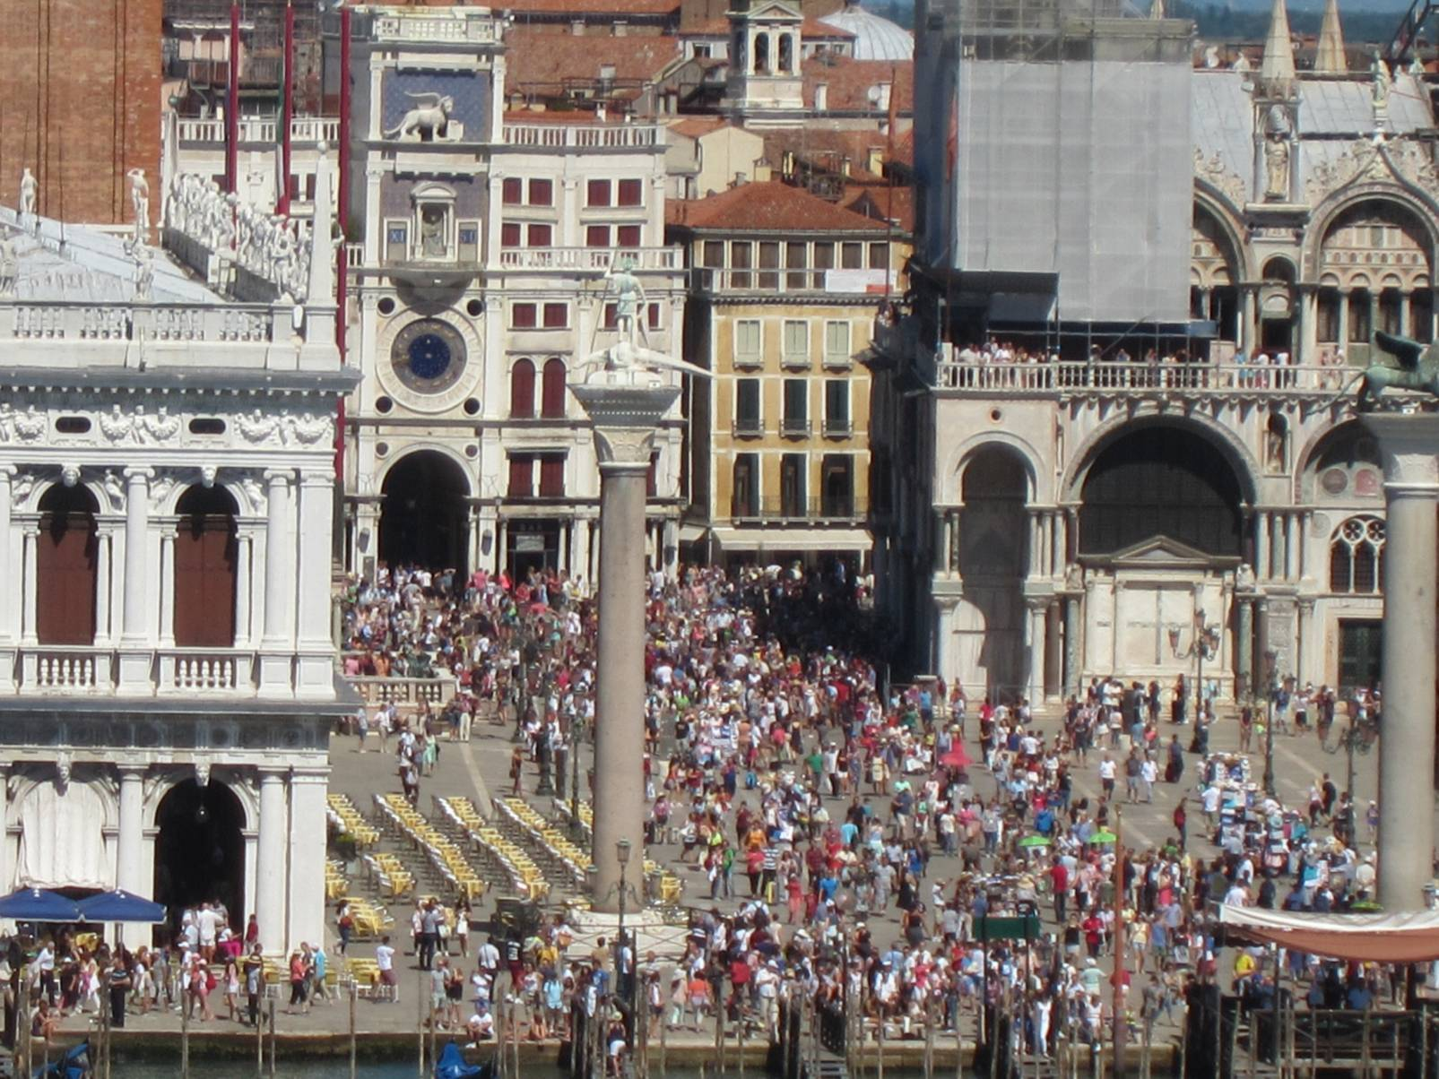
Fotografía Maí Tere

Slide 26
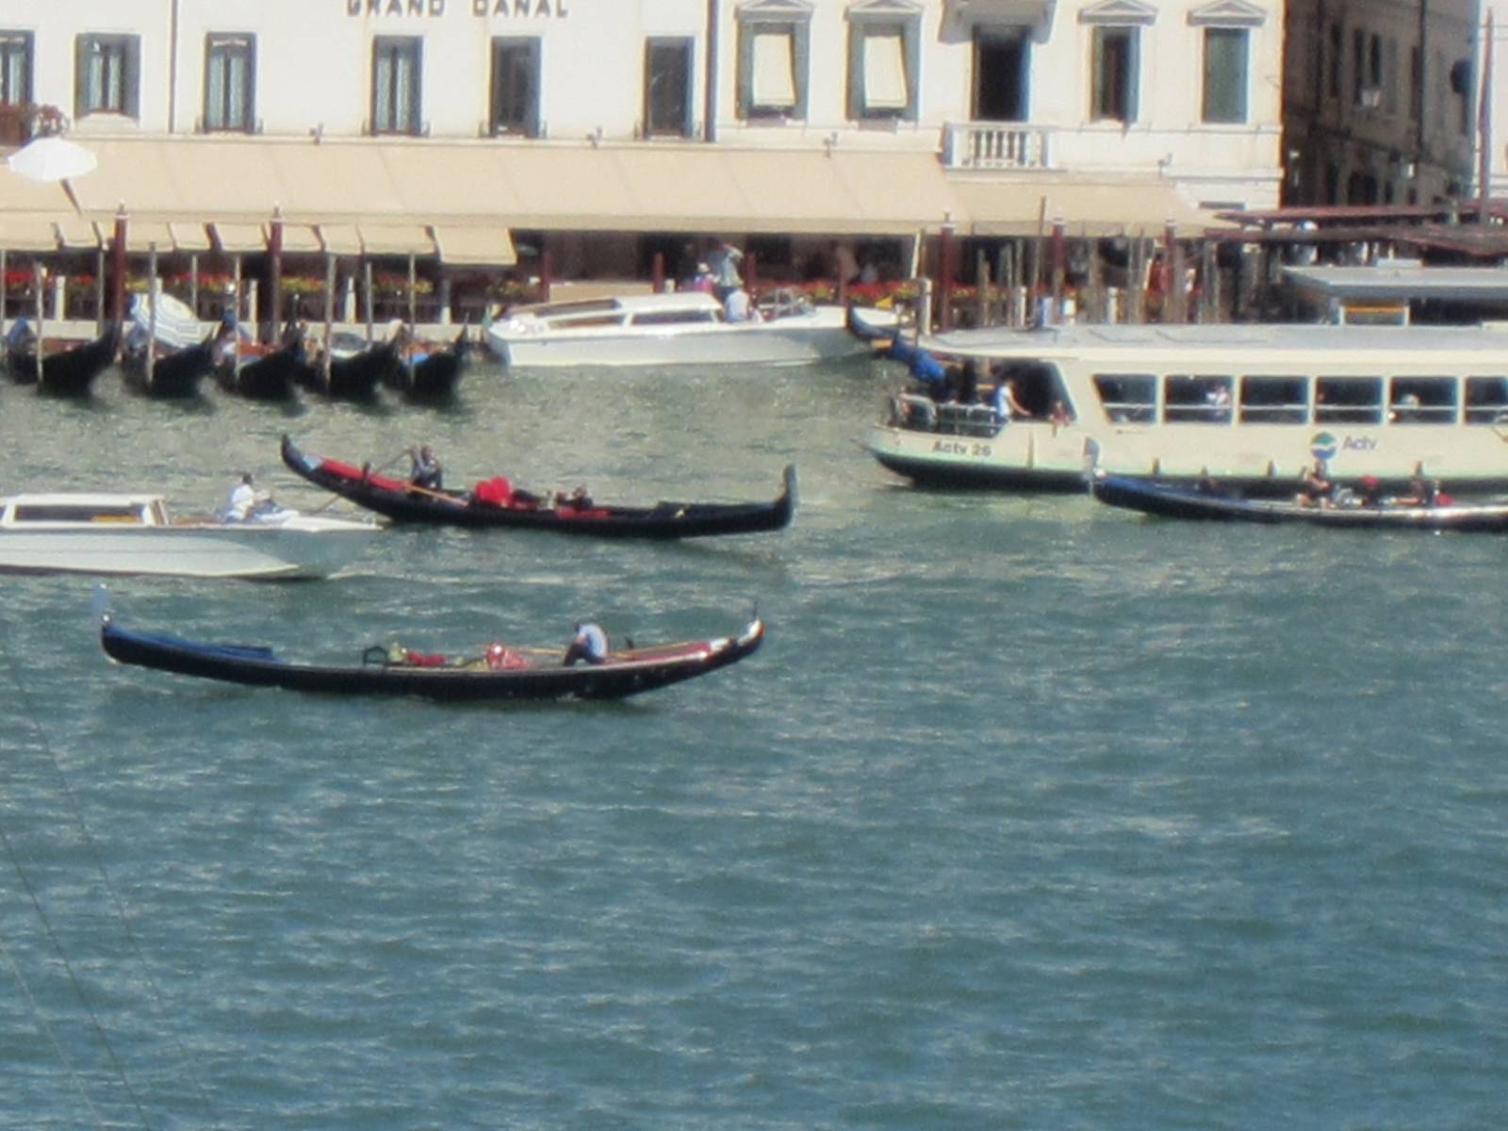
Fotografía Maí Tere

Slide 27
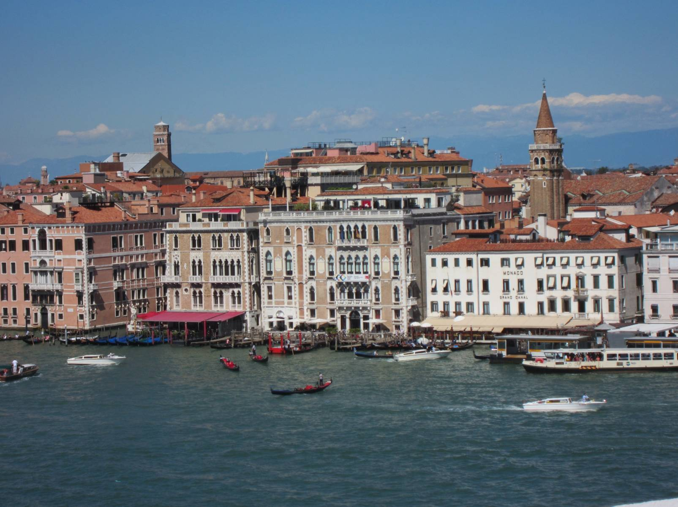
Fotografía Maí Tere

Slide 28
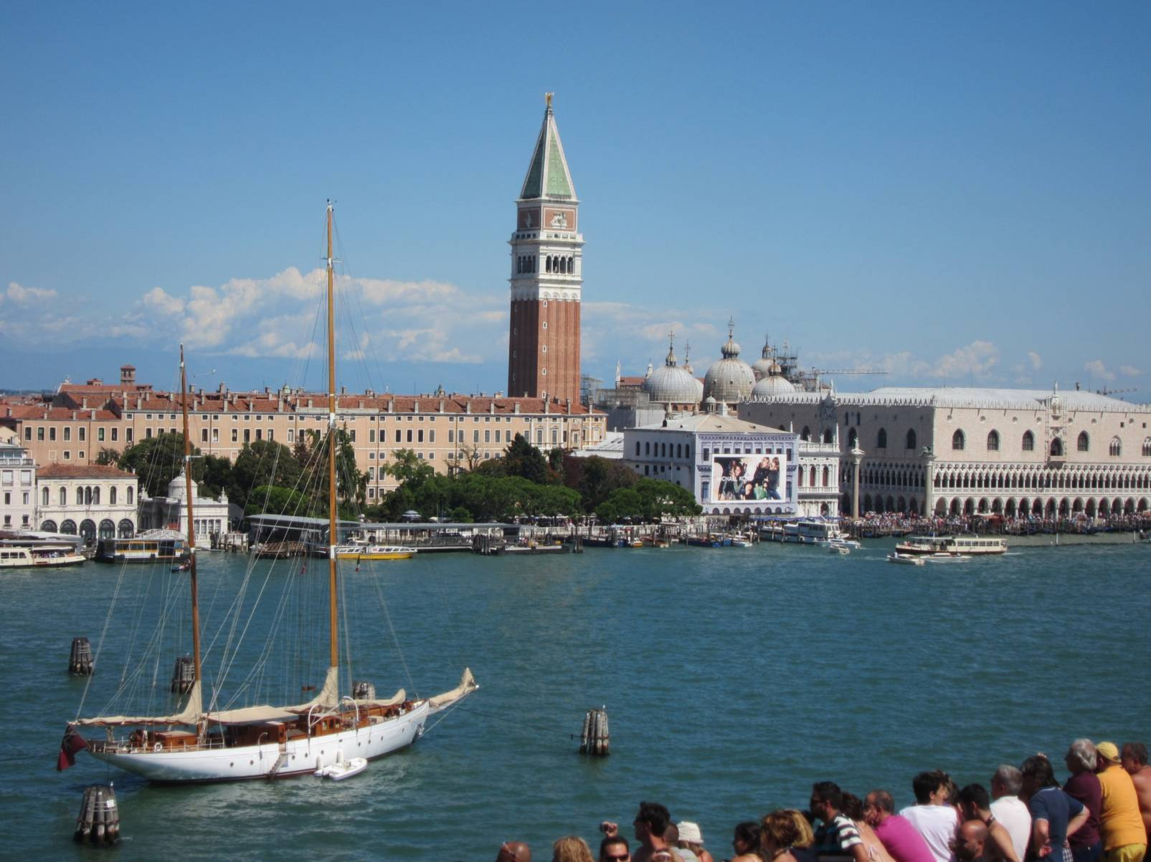
Fotografía Maí Tere

Slide 29
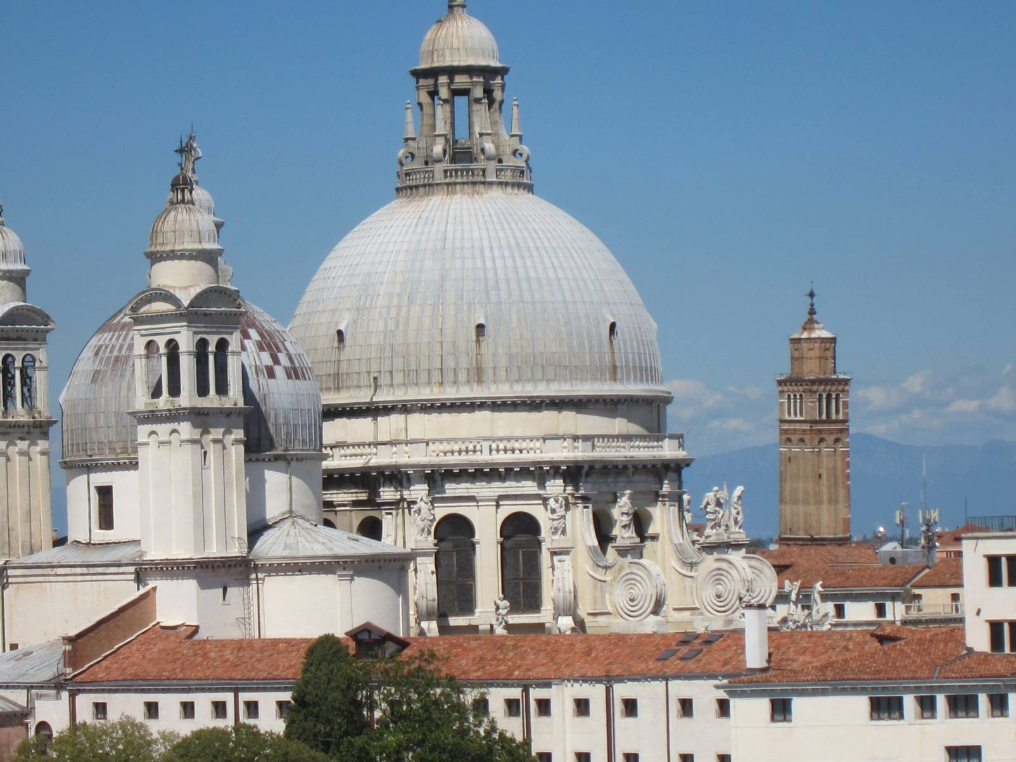
Fotografía Maí Tere

Slide 30
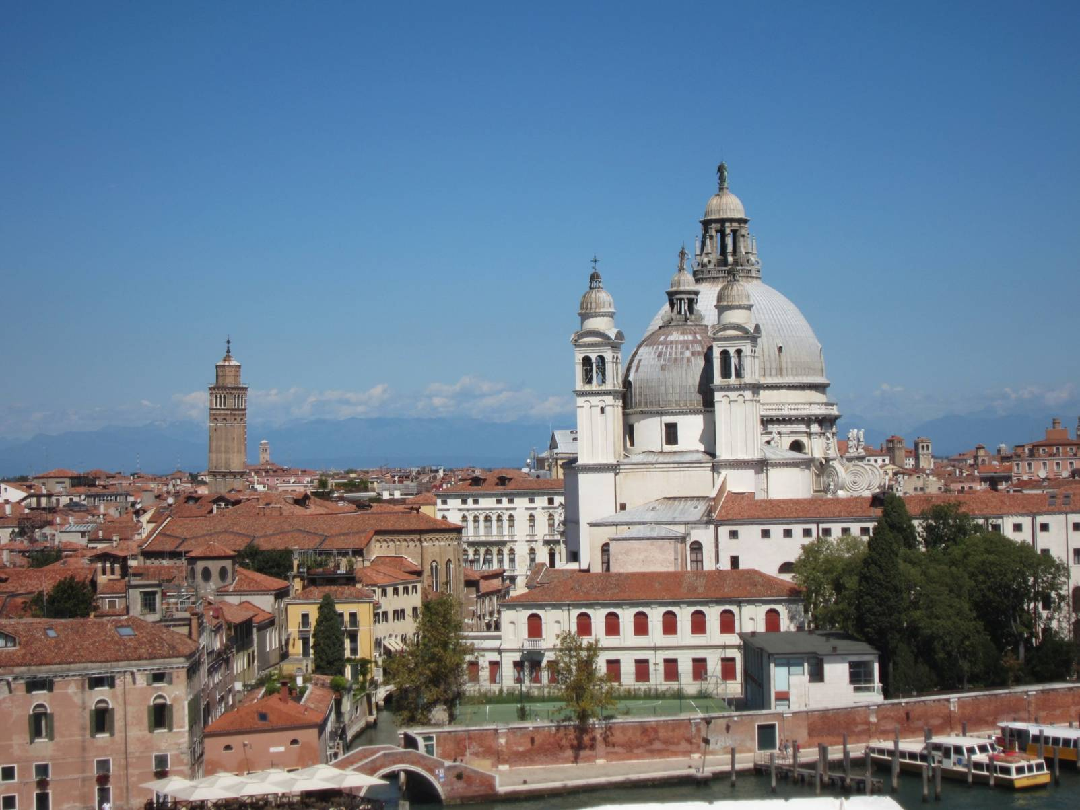
Fotografía Maí Tere

Slide 31
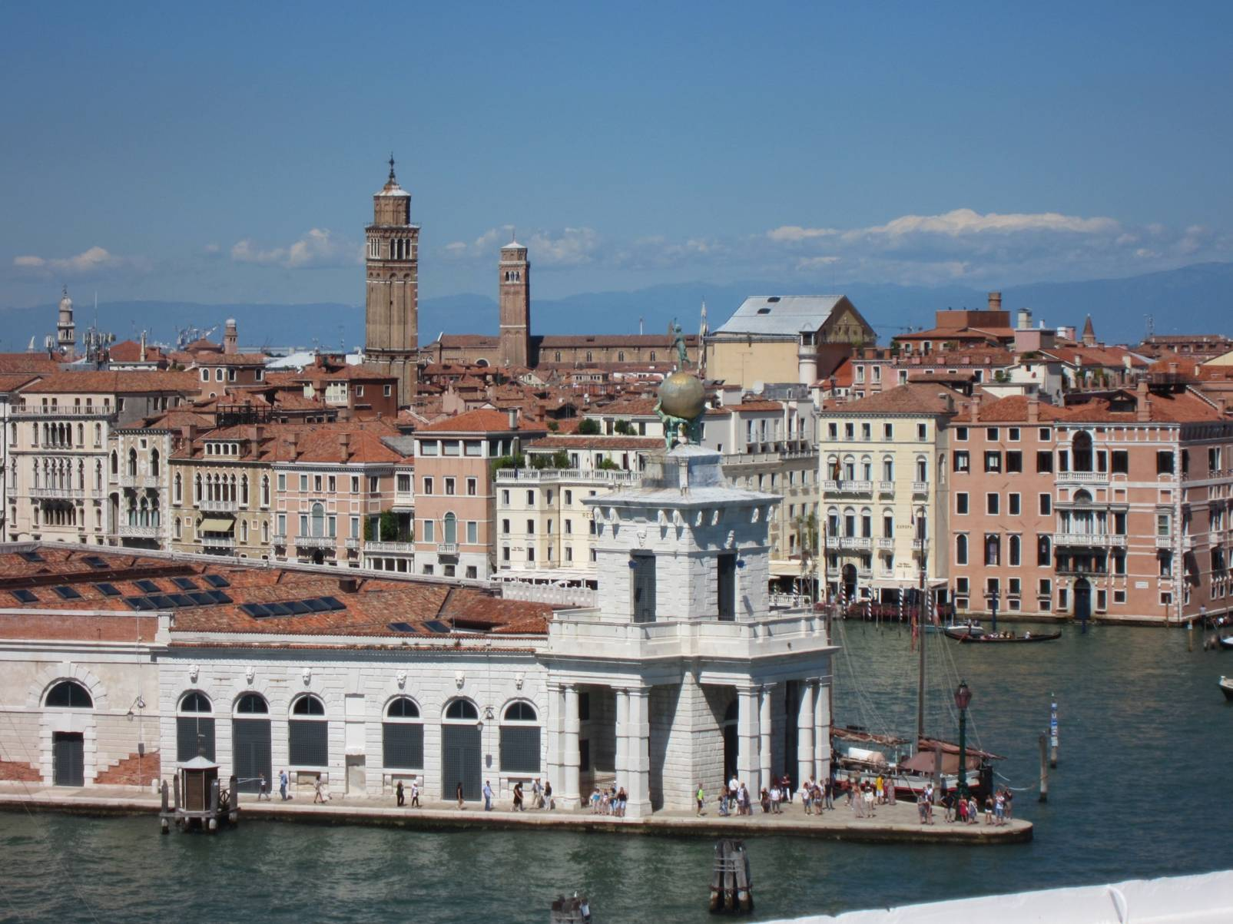
Fotografía Maí Tere

Slide 32
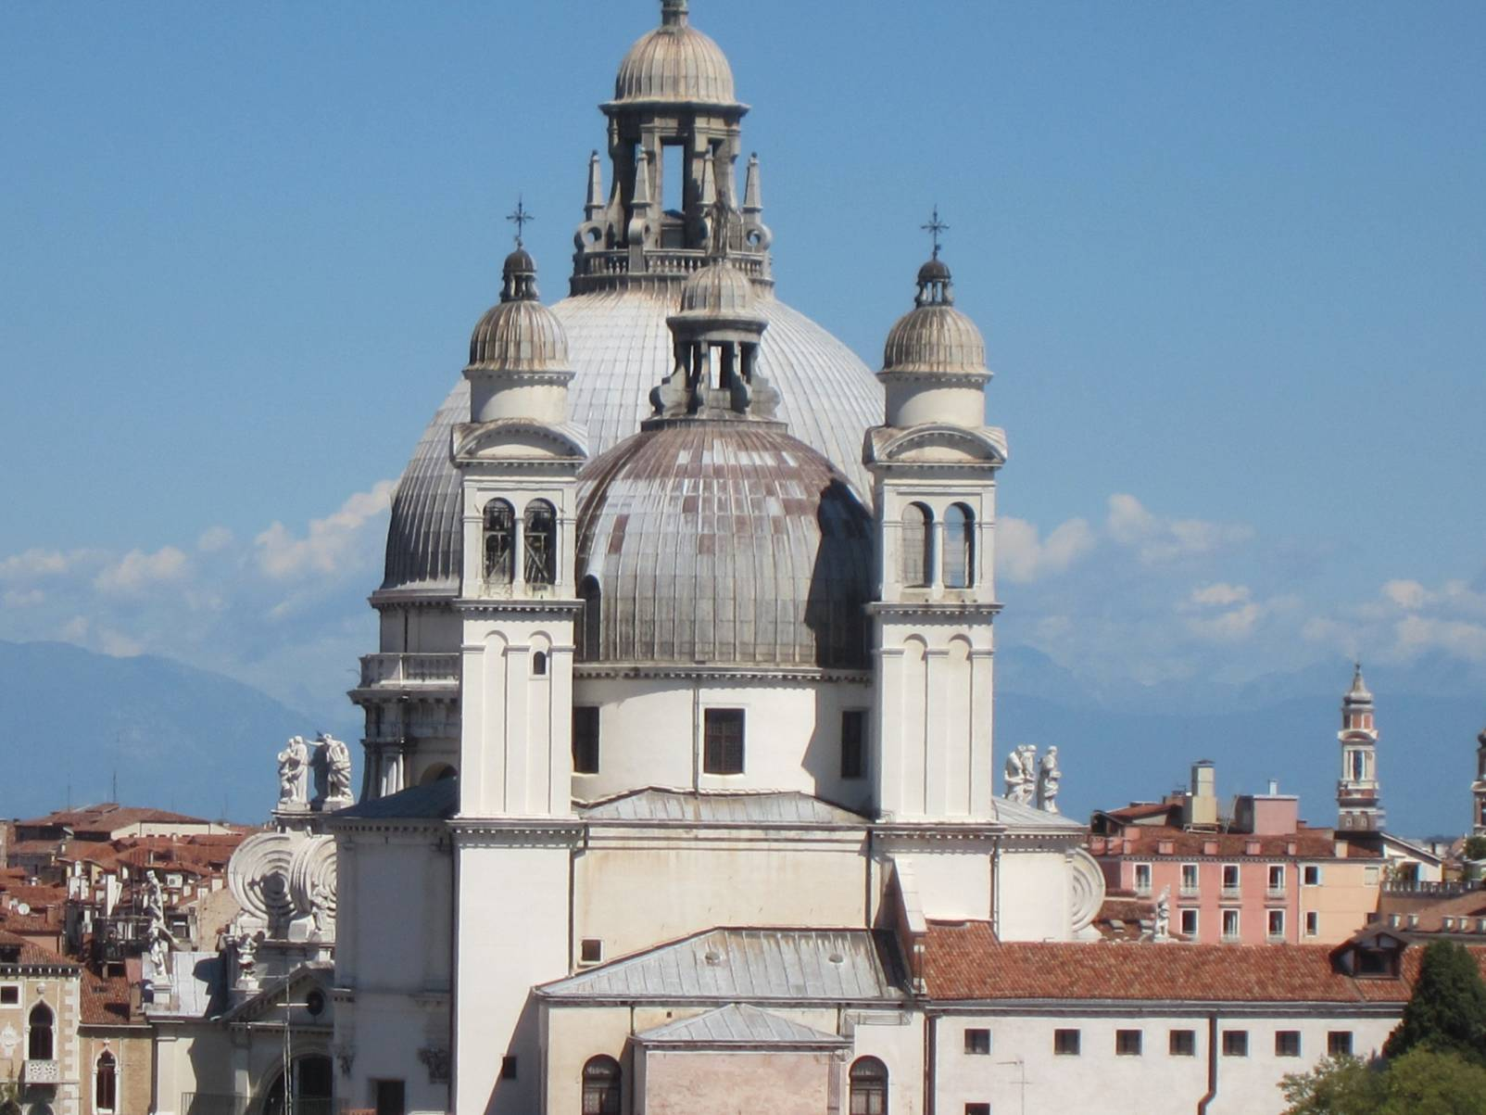
Fotografía Maí Tere

Slide 33
Fotografía Maí Tere

Slide 34
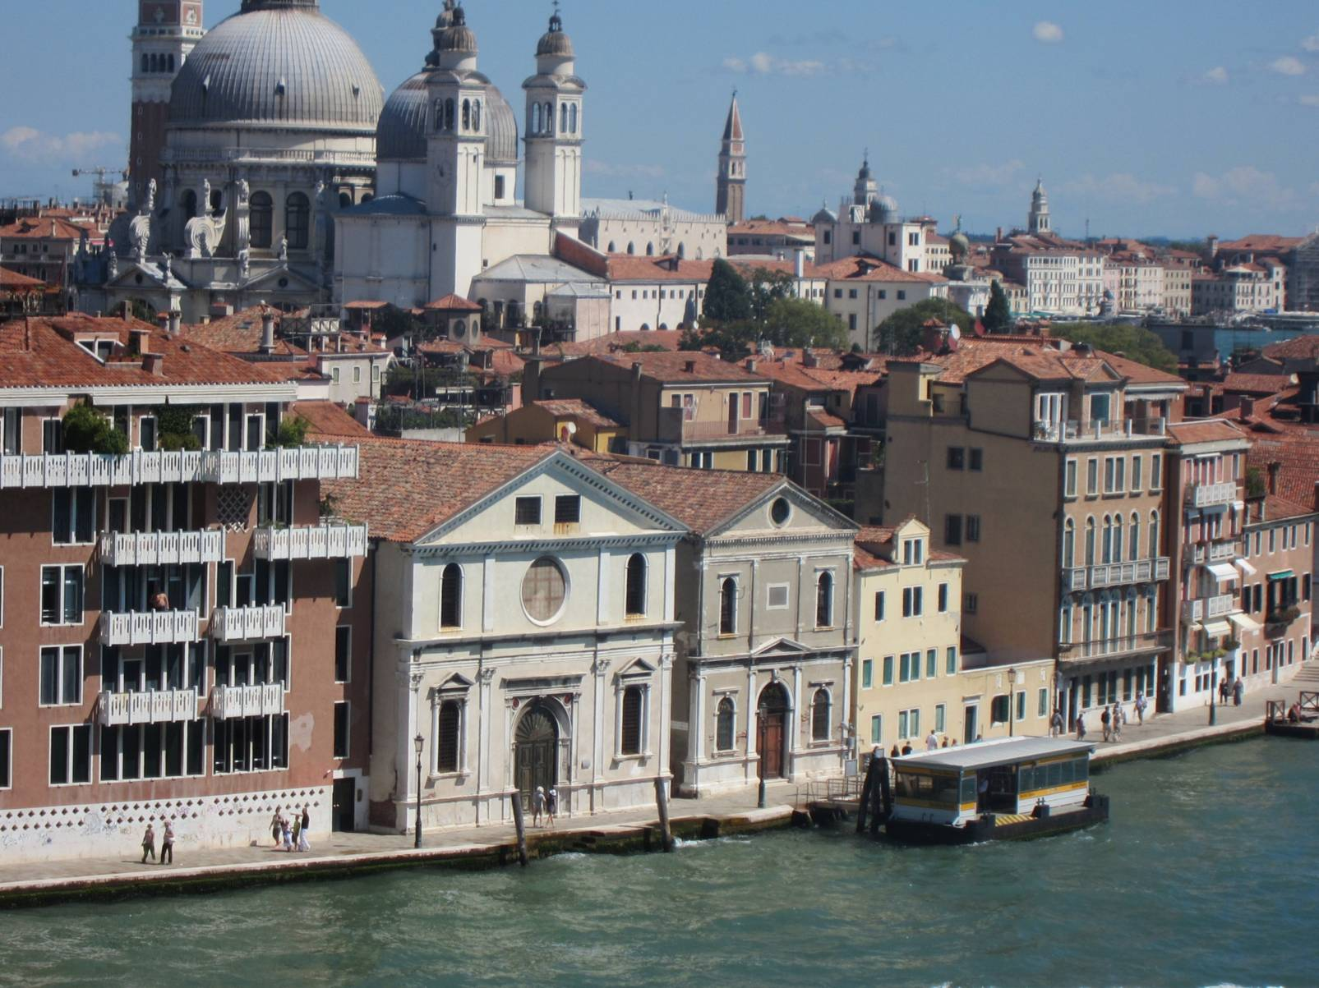
Fotografía Maí Tere

Slide 35
Fotografía Maí Tere

Slide 36
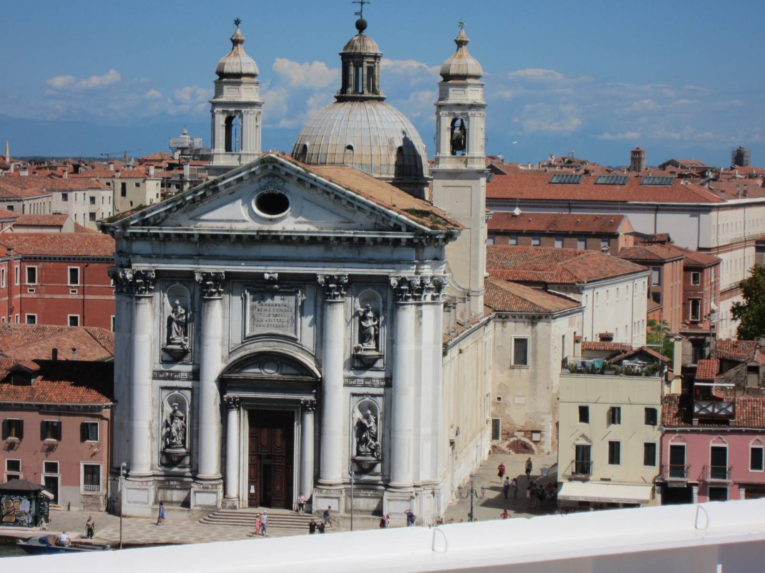
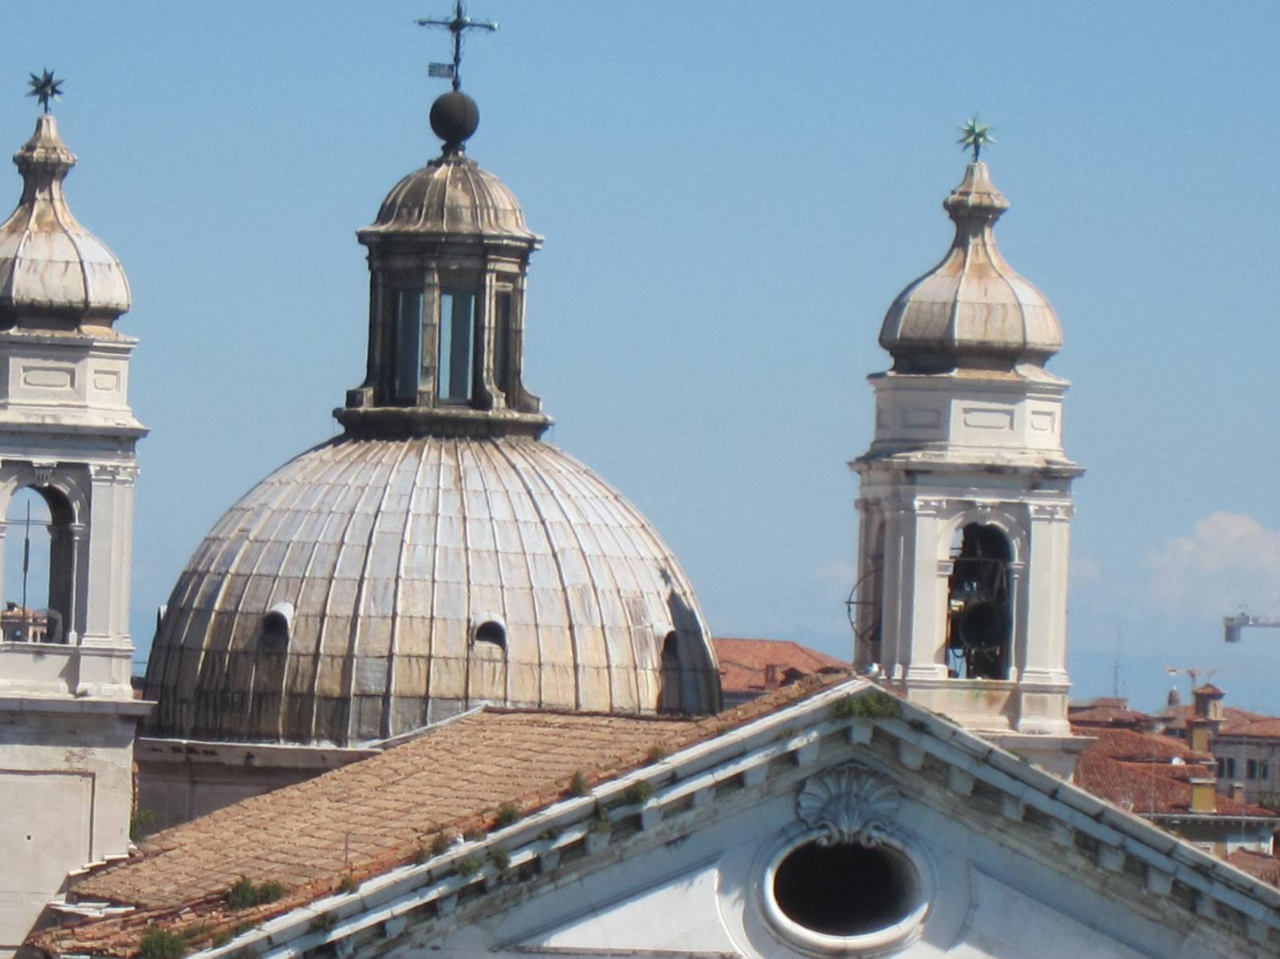
Fotografía Maí Tere

Slide 37
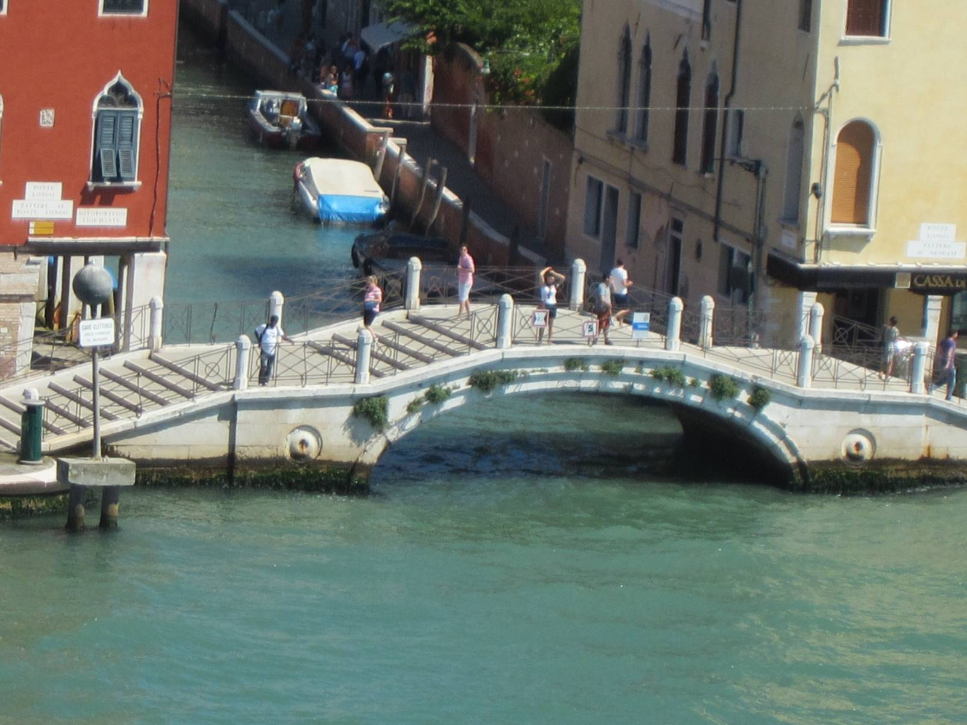
Fotografía Maí Tere

Slide 38
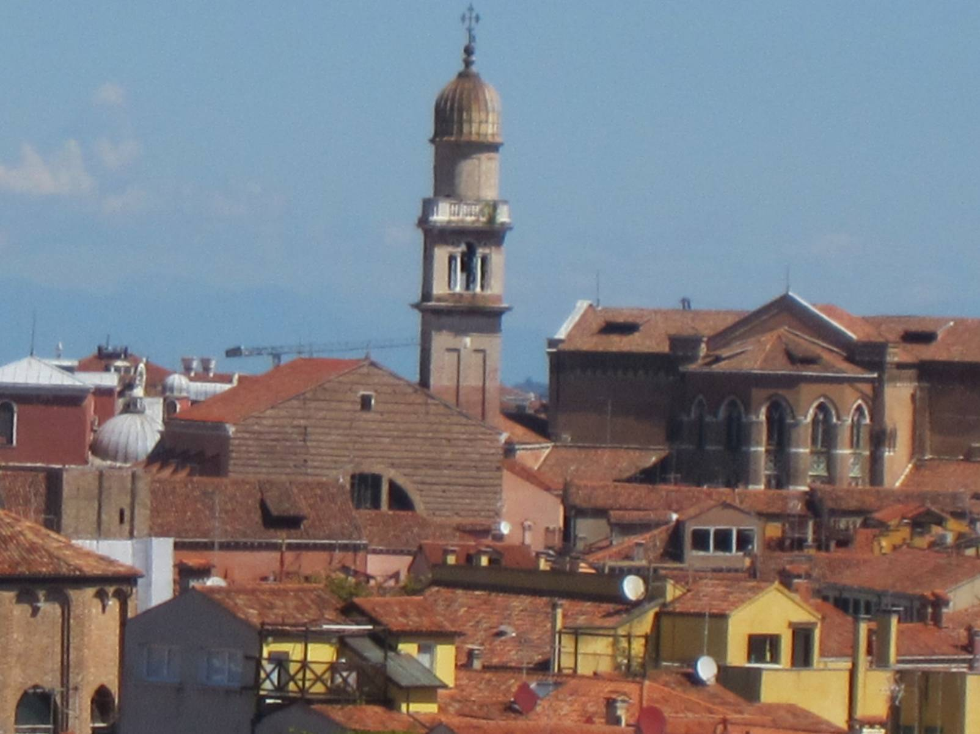
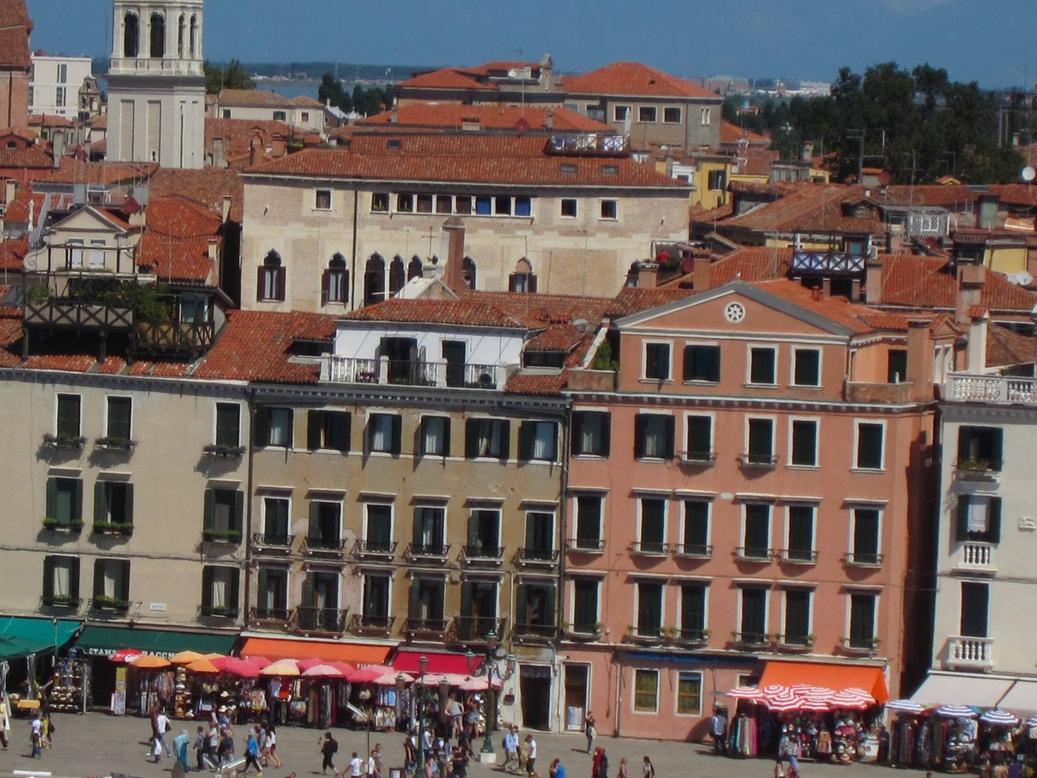
Fotografía Maí Tere

Slide 39
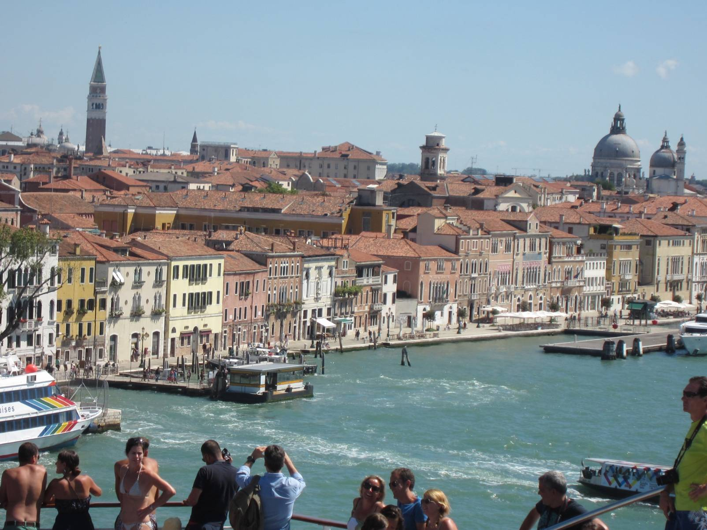
Fotografía Maí Tere

Slide 40
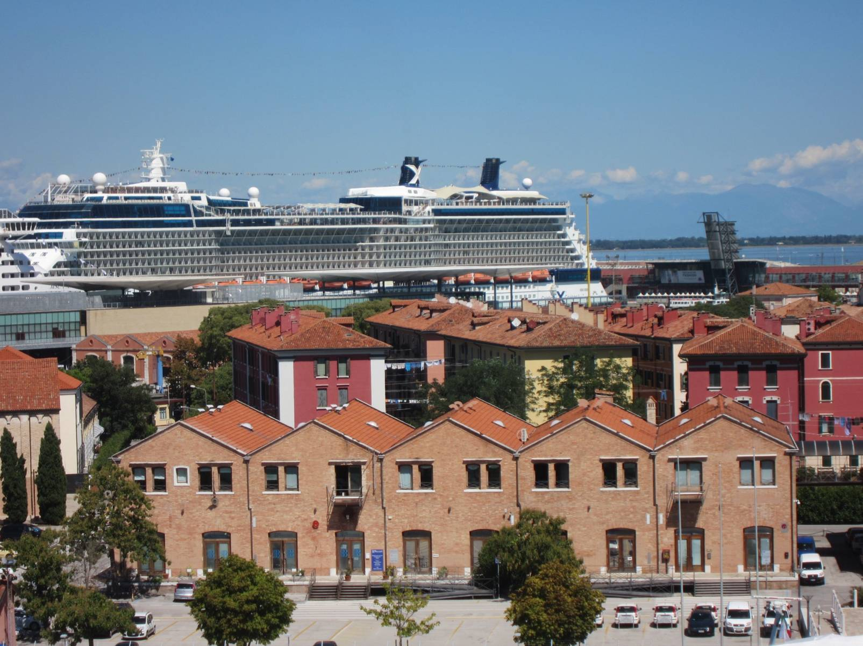
Fotografía Maí Tere

Slide 41
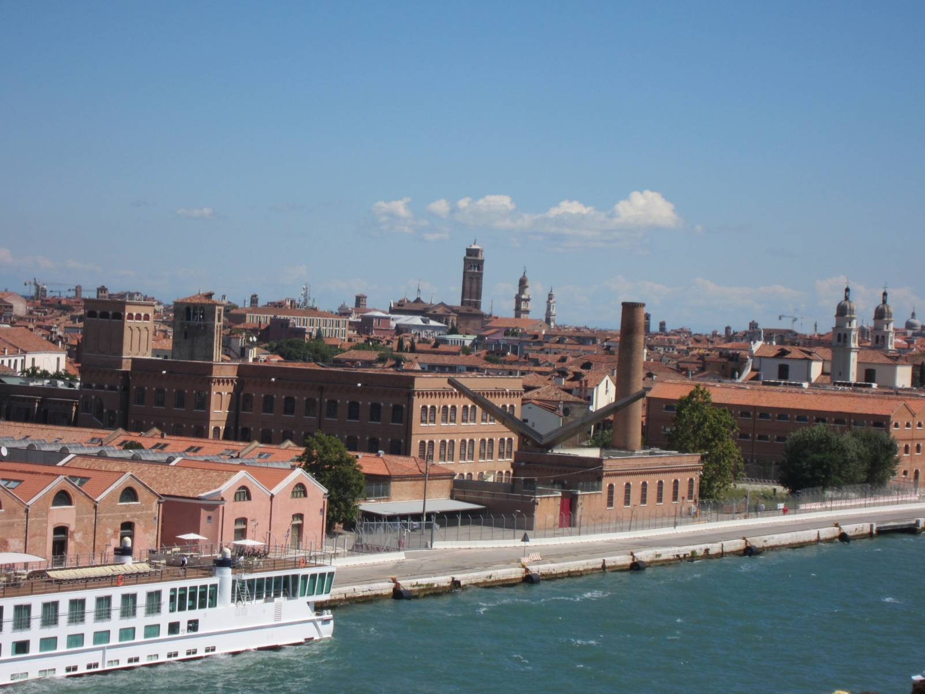
Fotografía Maí Tere

Slide 42
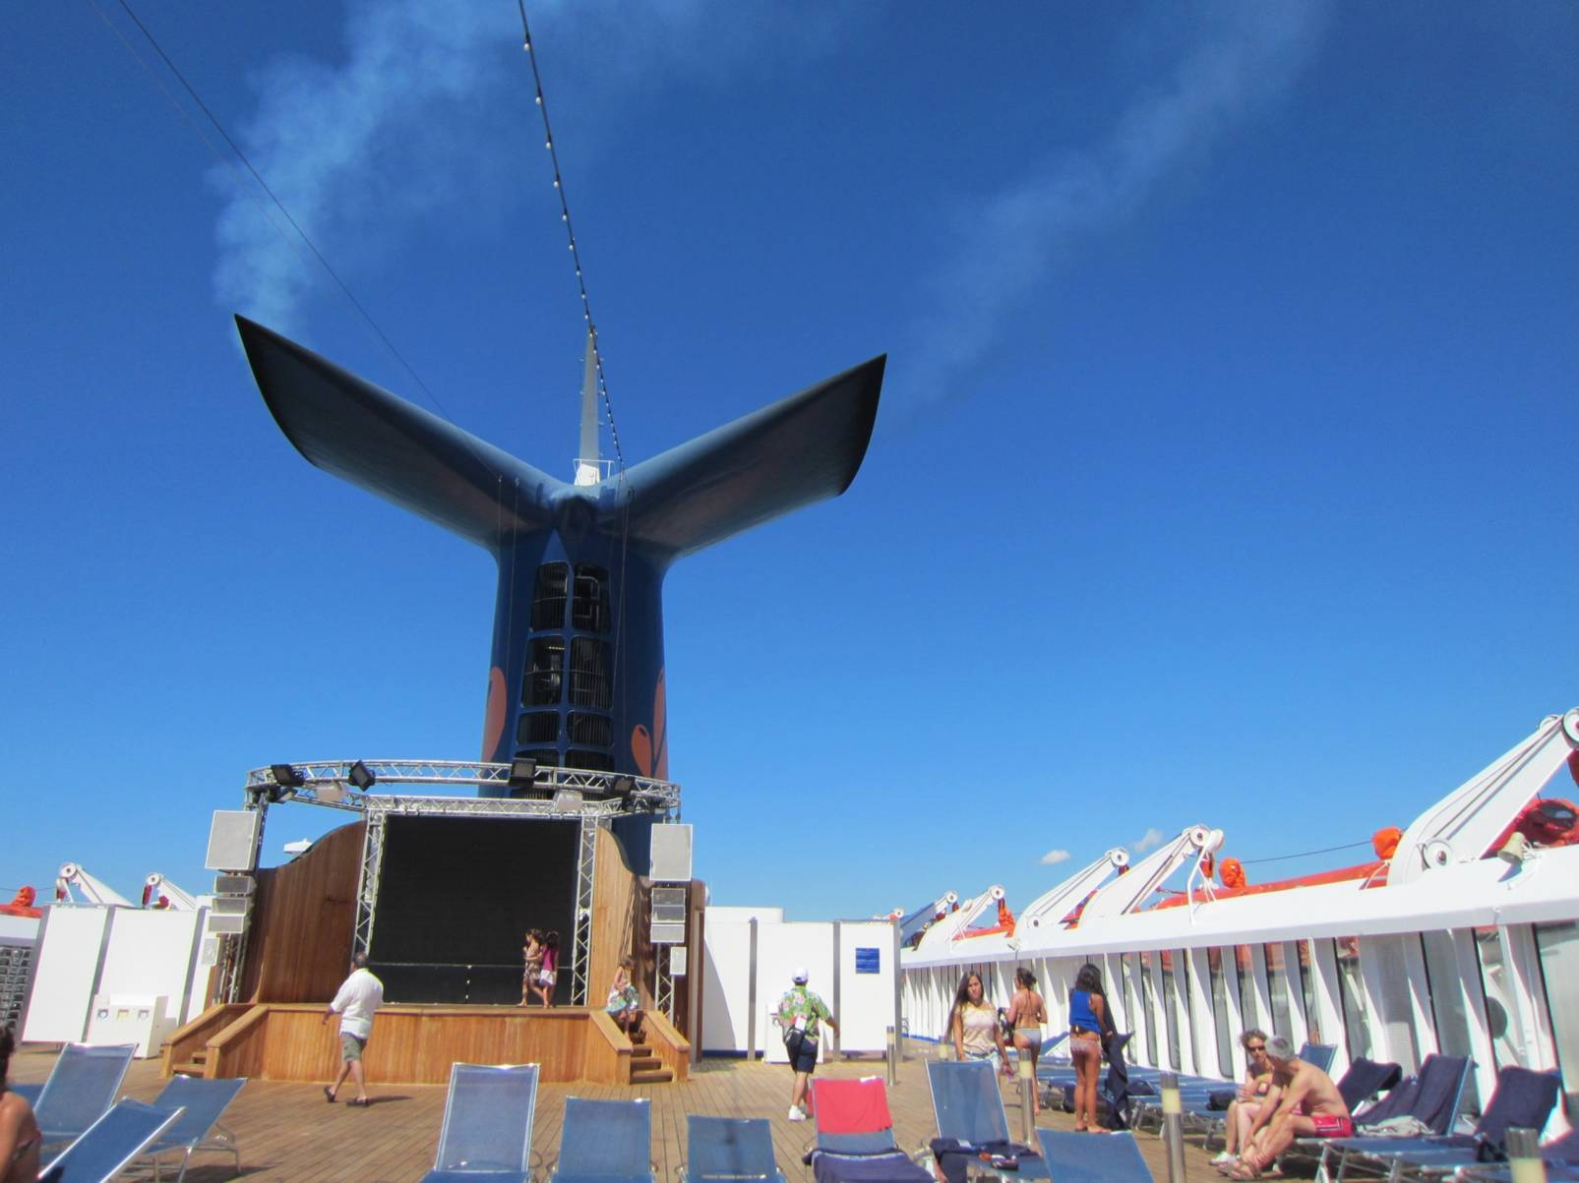
Fotografía Maí Tere

Slide 43
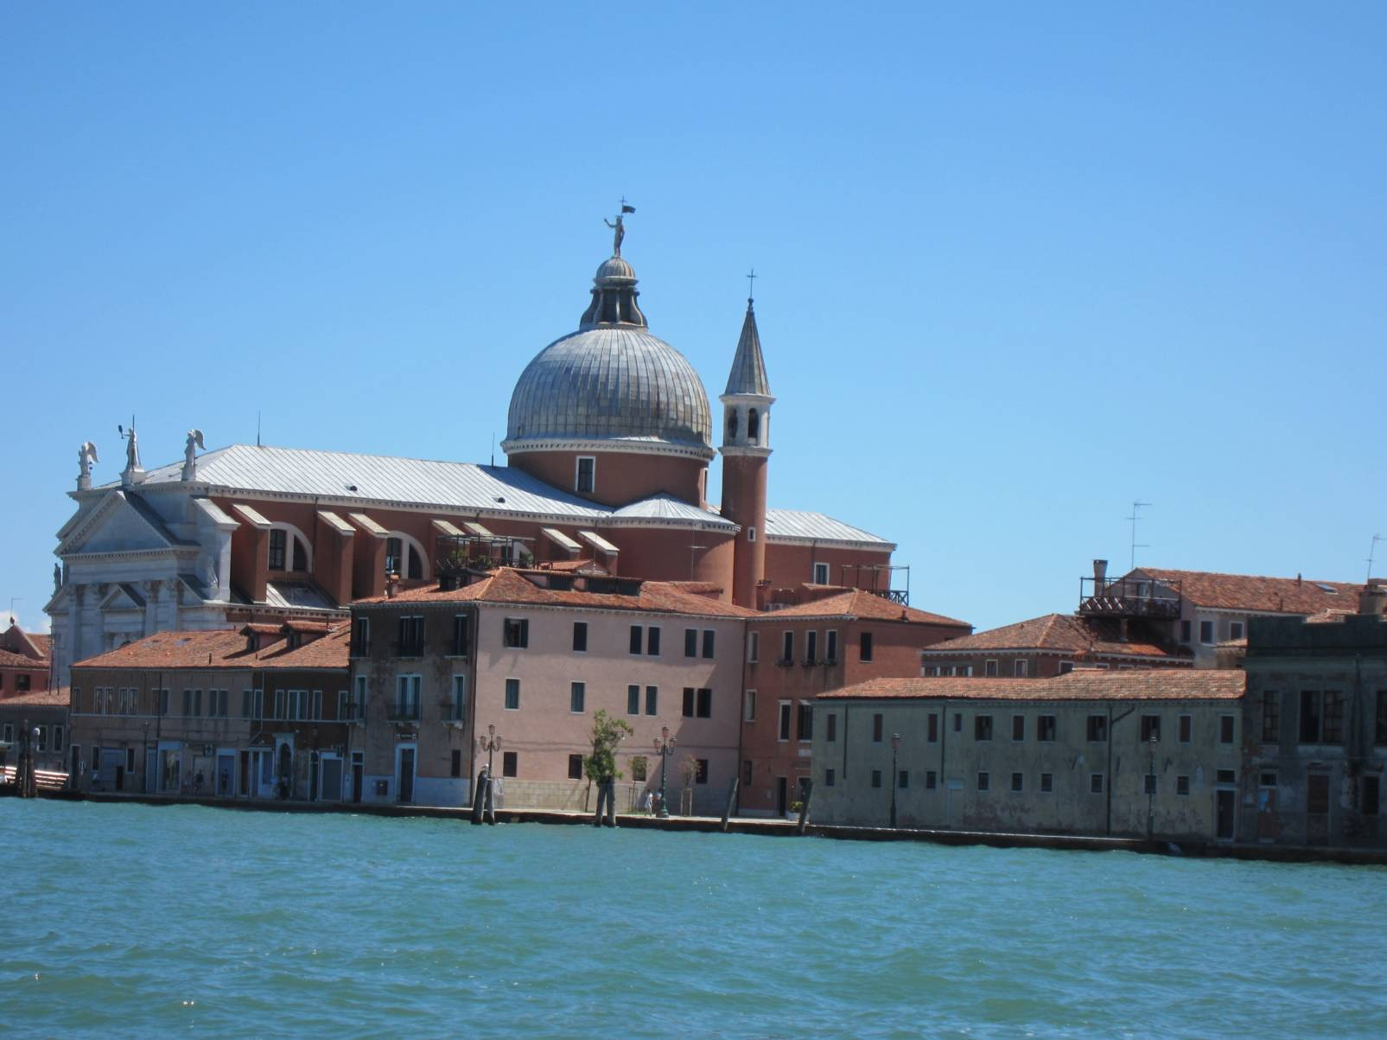
Fotografía Maí Tere

Slide 44

Fotografía Maí Tere

Slide 45

Fotografía Maí Tere

Slide 46

Fotografía Maí Tere

Slide 47

Fotografía Maí Tere

Slide 48

Fotografía Maí Tere

Slide 49




Slide 50



Accede a la sección que desees desde aquí:
Propia Creación
De la Red
Dedicatorias | Fechas Especiales | Graciosos
Historia y Arte | Lugares | Musicales
Naturaleza y Ciencias | Política | Reflexión
Religiosos | Románticos | Salud
Dedicatorias | Fechas Especiales | Graciosos
Historia y Arte | Lugares | Musicales
Naturaleza y Ciencias | Política | Reflexión
Religiosos | Románticos | Salud
Si deseas recibir pps periódicamente en tu correo electrónico subscríbete aquí:

